Slide 1
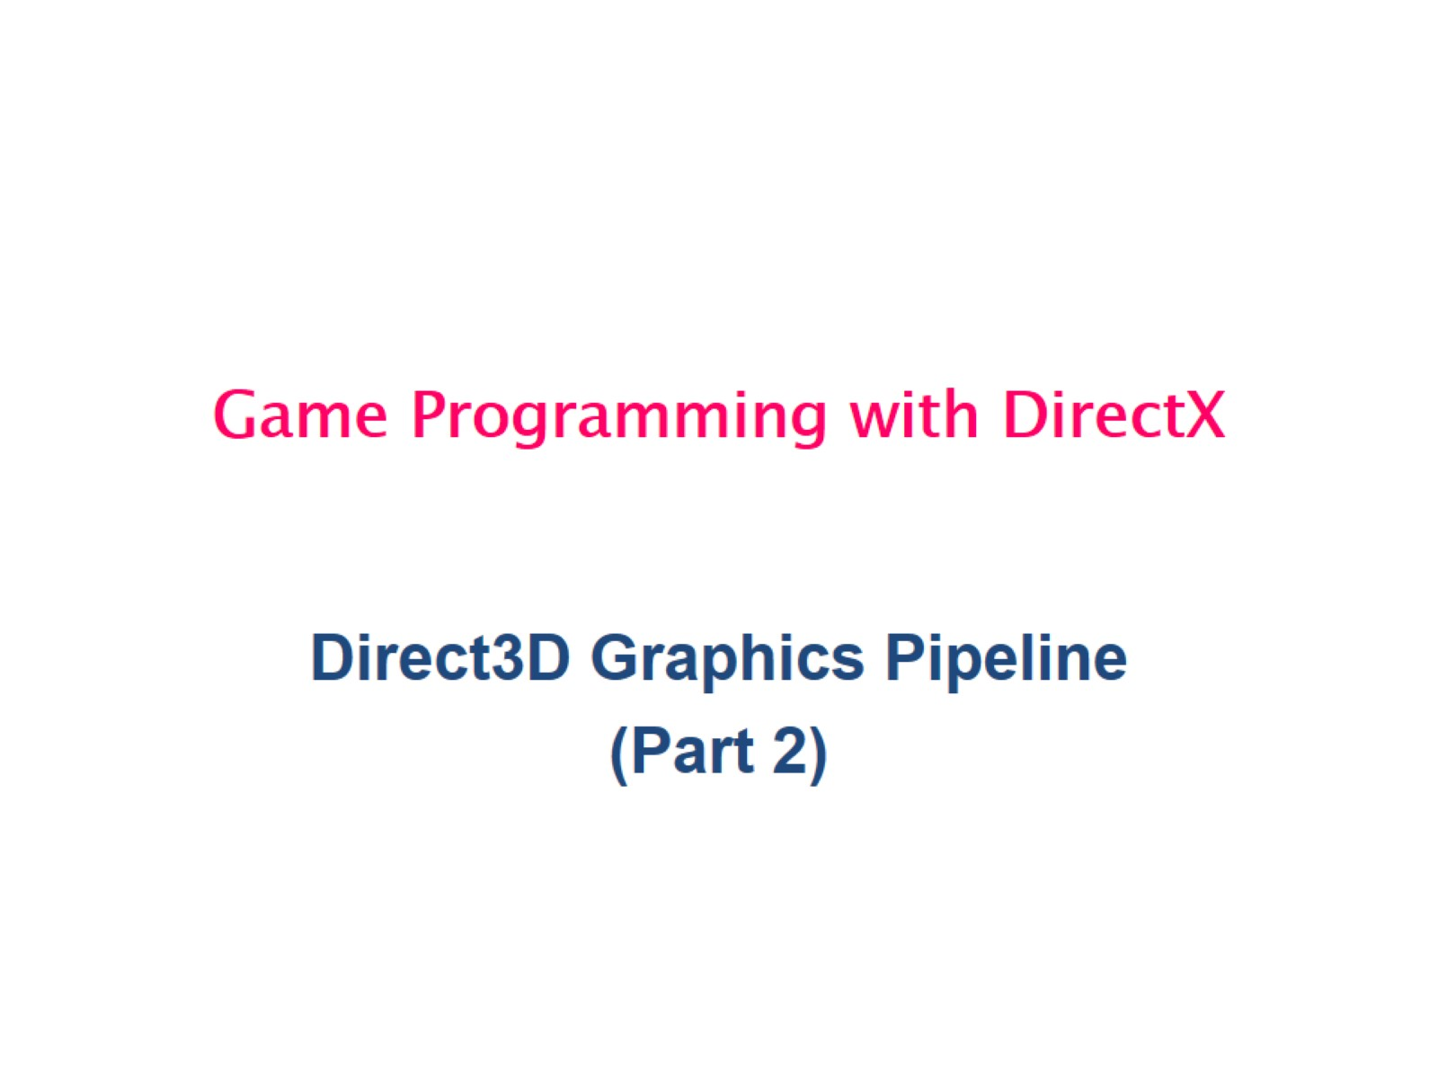
Game Programming with DirectX

Slide 2
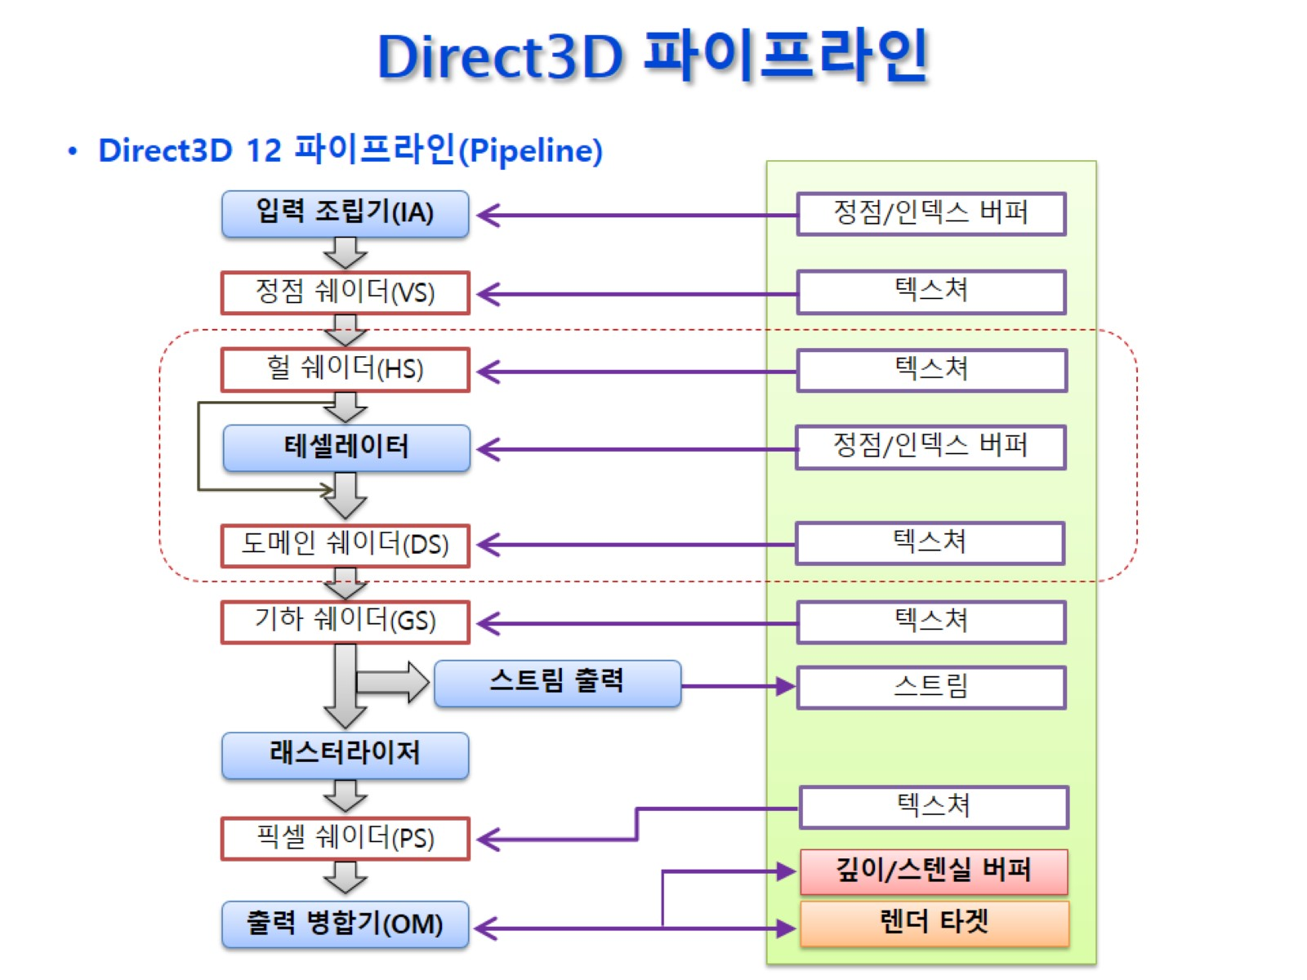
Direct3D 파이프라인

Slide 3
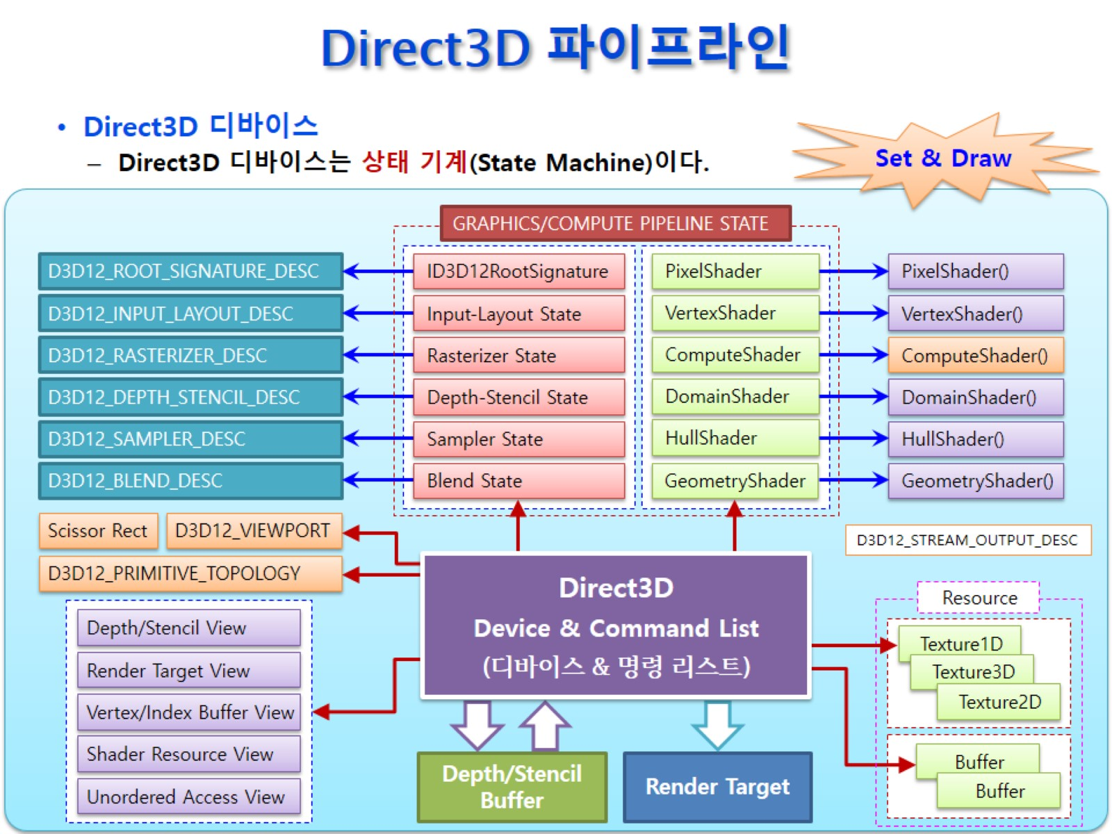
Direct3D 파이프라인

Slide 4
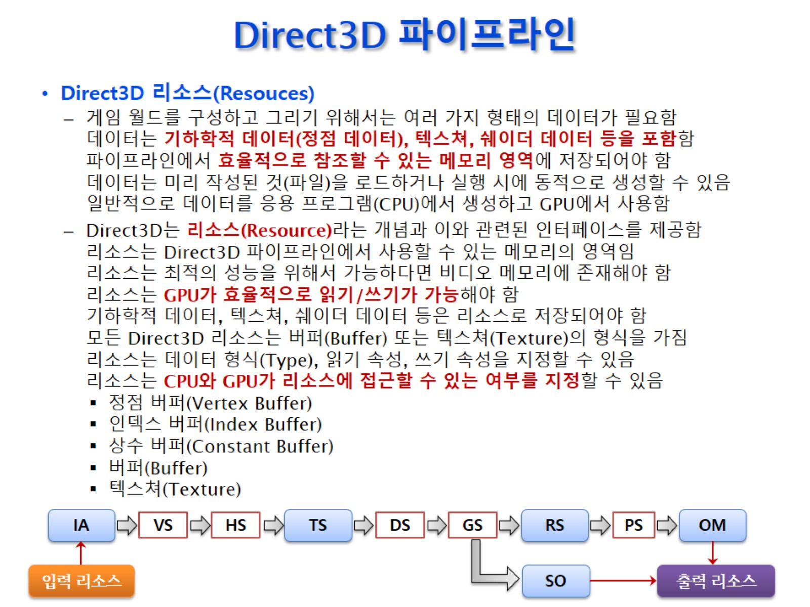
Direct3D 파이프라인
Notes:
전역 데이터에서 사용되는 리소스 상수 버퍼
쉐이더가 여러 번 호출될 때 마다 월드/카메라/투영 변환 행렬은 변하지 않음 ➔ 상수 (전역 변수)
정점 정보(parameters)는 계속 변함 상수가 아님
변환 행렬이 변할 때 마다 CPU가 Resource에 변환 행렬을 Write해야 함 ➔ UPLOAD_HEAP
정적 데이터 – 시간이 오래 걸리는(미리 처리해야 하는) 것 (게임 로딩중에 처리함) - 미리 계산할 수 있는(만들 수 있는) 그림
동적 데이터 - 60초 분의 1마다 처리할 수 있는(해야 하는) 것 – set&draw

Slide 5
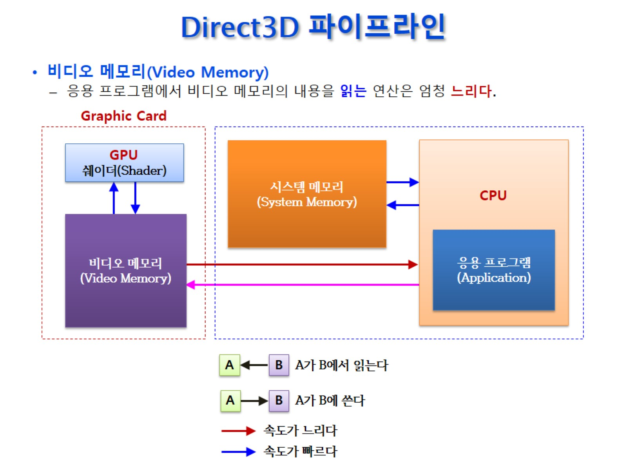
Direct3D 파이프라인
Notes:
CPU가 VM에 쓰는 것은 느리고 읽는 것은 극도로 느림
Set & Draw도 GPU로 Write하는 것 → 함수를 빈번하게 호출 시 속도가 느려짐
ex) Mesh가 같으면 IA에 한 번 Set하고 Instance를 여러 번 → Set 호추을 줄임

Slide 6
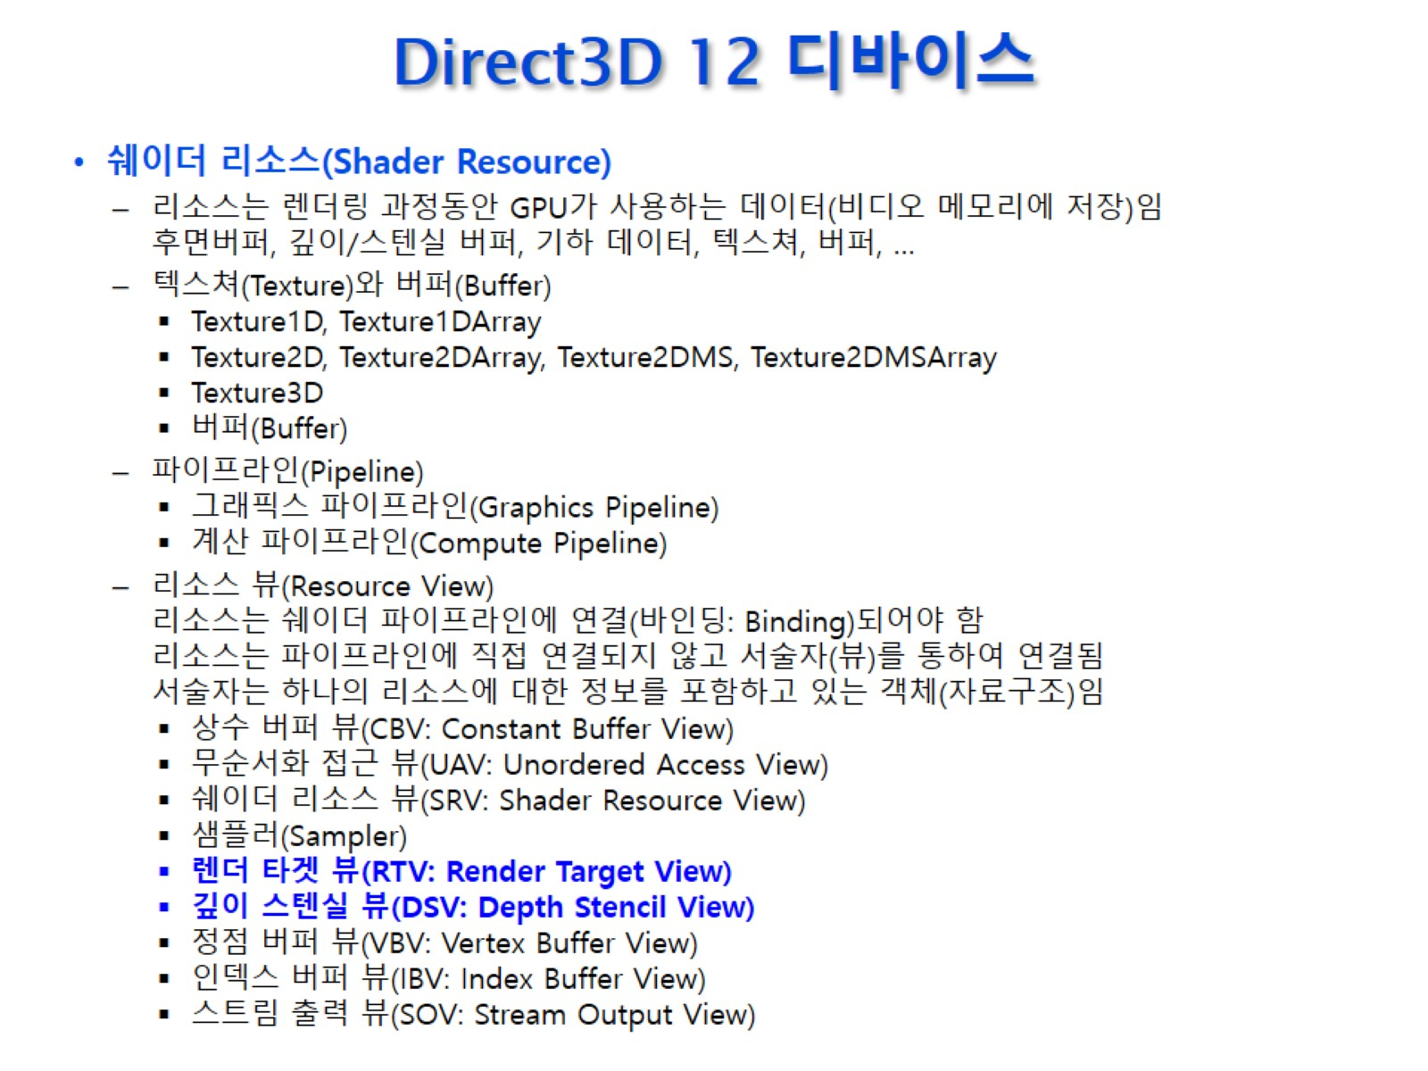
Direct3D 12 디바이스

Slide 7
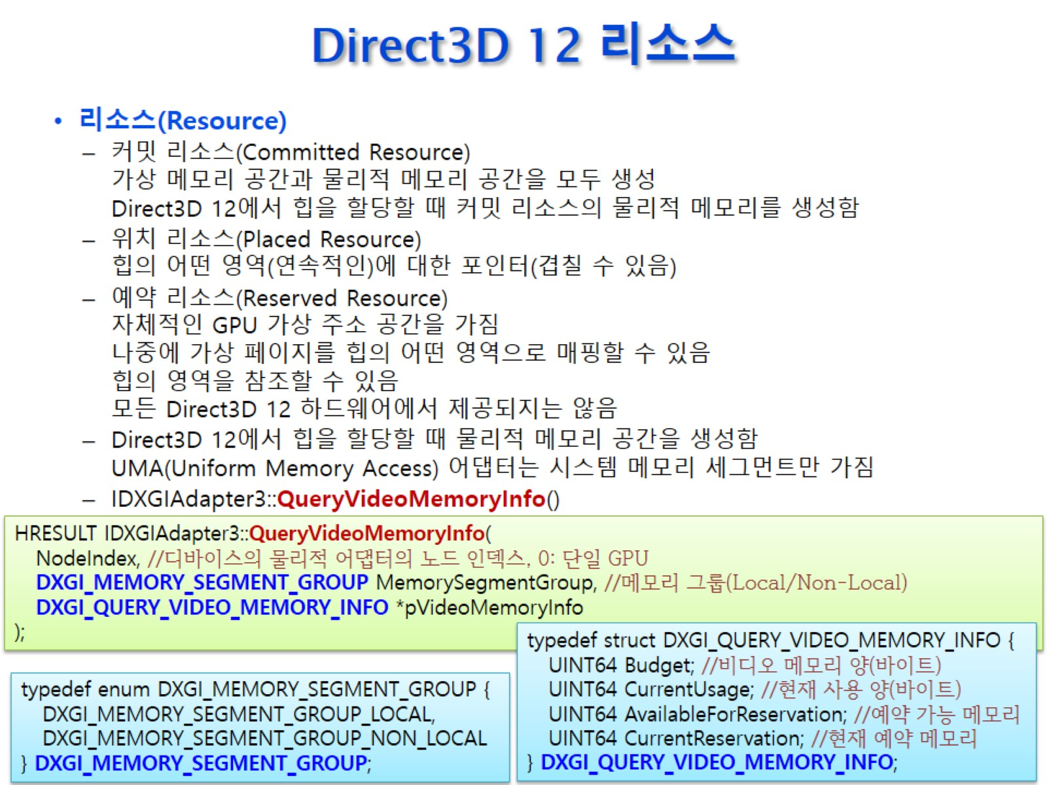
Direct3D 12 리소스

Slide 8
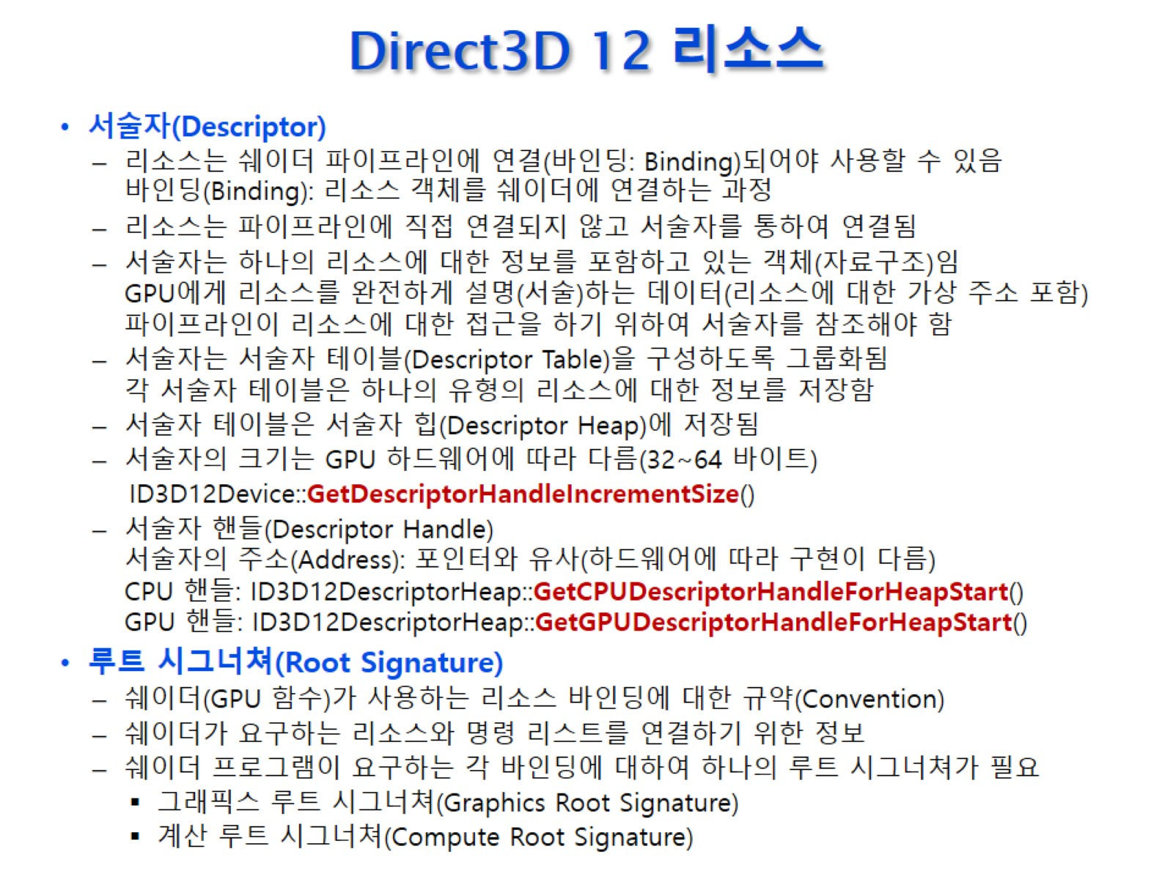
Direct3D 12 리소스
Notes:
정점 버퍼도 리소스고,
정점 버퍼(Resource)를 IA에 연결할 때 View(->Resouce View)의 형태로 연결되어야 함
View들이 Descriptor로 연결되는 것이 기본이지만
서술자를 만들지 않아도 넘길 수 있음
Descriptor heap을 만들어 여기에 서술자를 생성하고
view를 Set함수로 적절한 pipeline에 연결
서술자의 type에 따라 다르게 만들어야 함(IncrementSize도 타입마다 다름)
어떤 정보를 가지고 있는지 설명 → Signatrue
전체 파이프 라인 단계를 설명 → RootSignature
RootSignture = Shader 함수가 사용하는 Resource들을 어떻게 binding하는지 알려주는 View
GraphicsPipeline = Graphics Root Signature

Slide 9
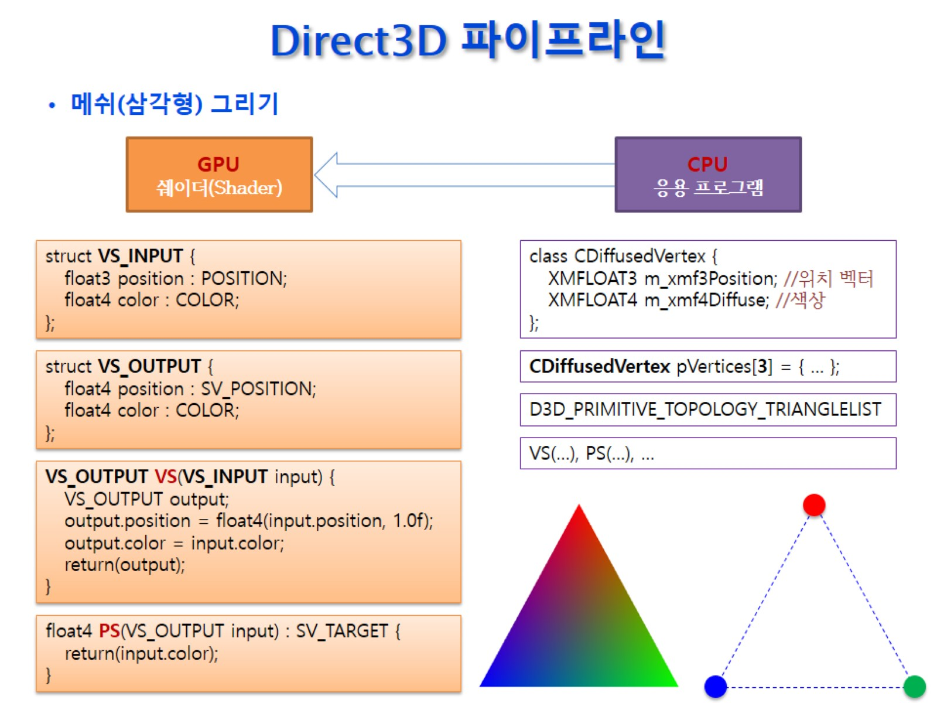
Direct3D 파이프라인

Slide 10
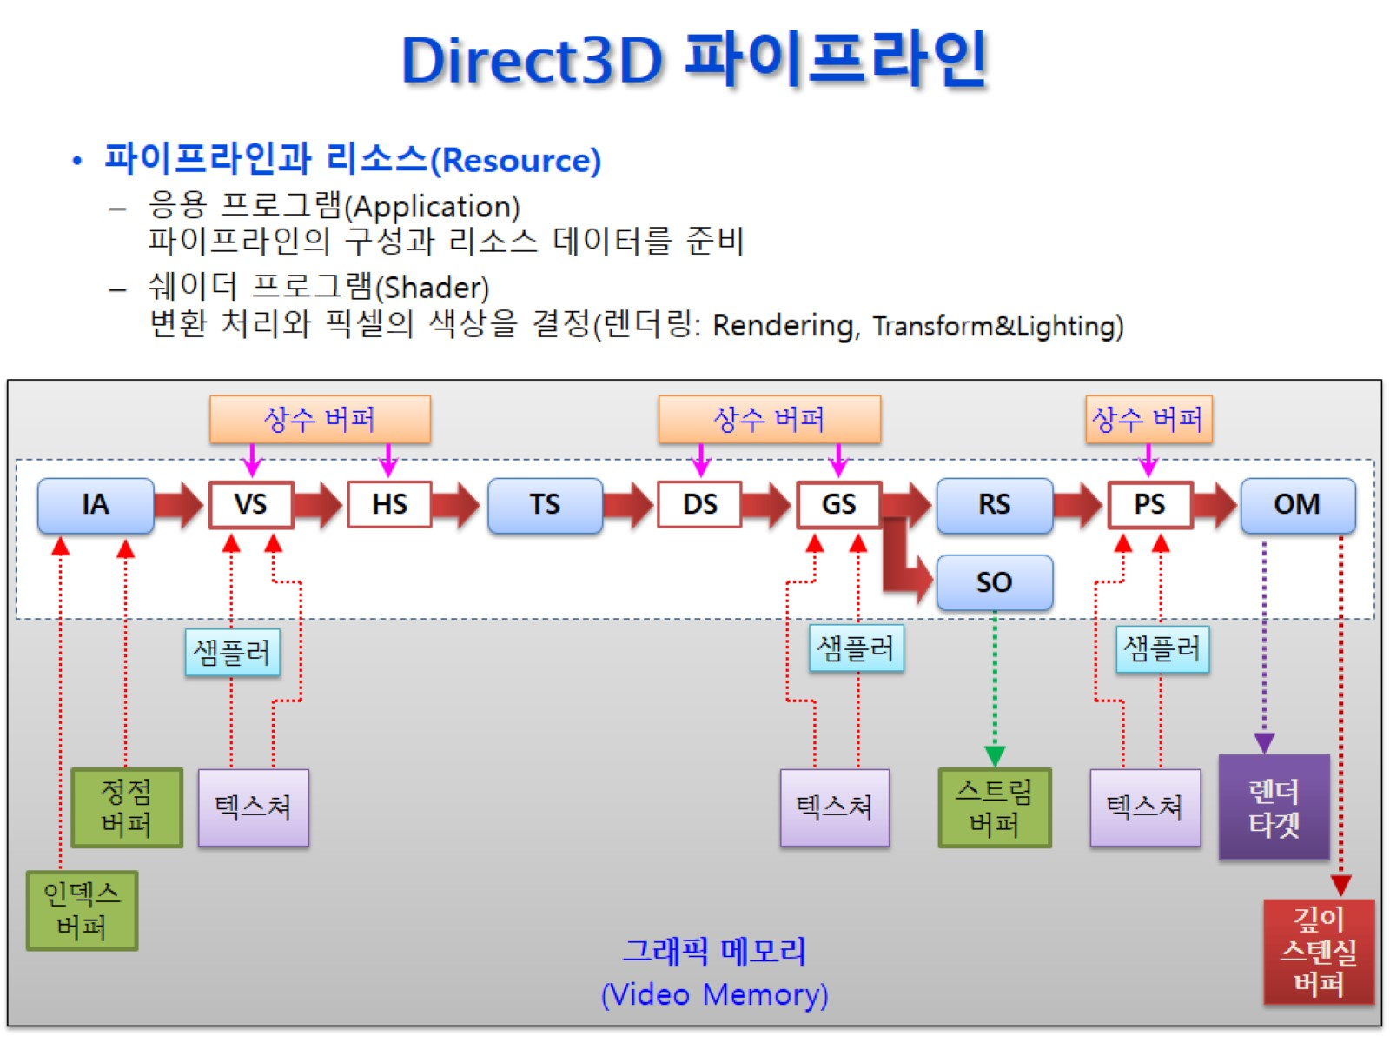
Direct3D 파이프라인
Notes:
Draw : Pipeline을 동작시키는 것

Slide 11
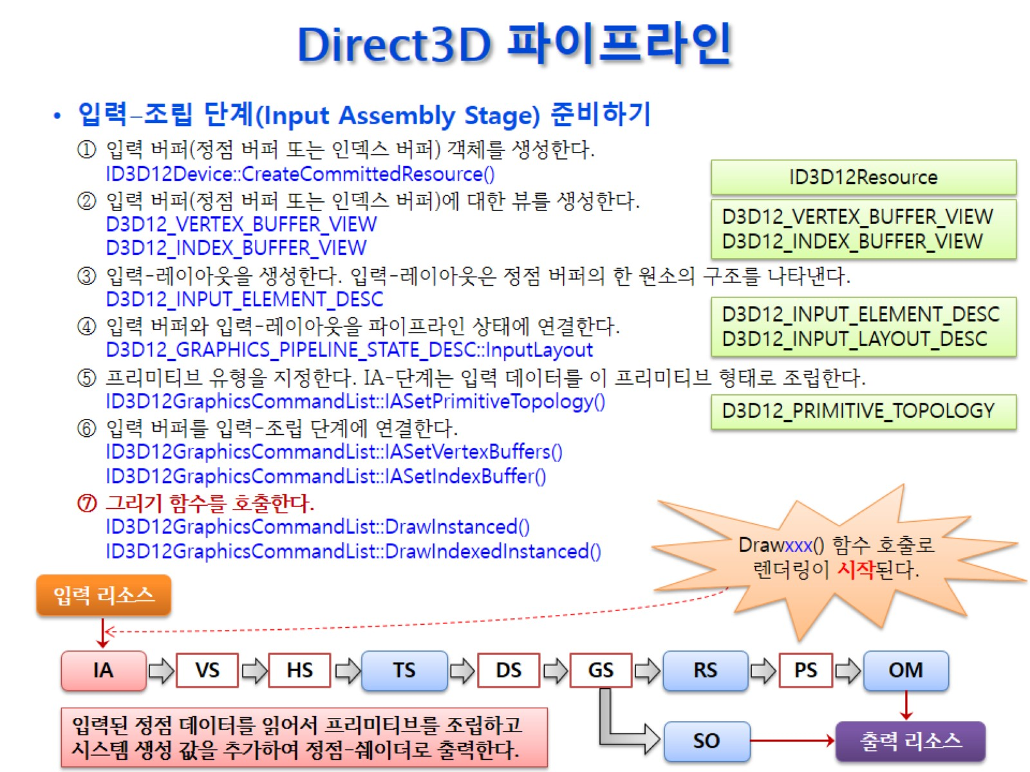
Direct3D 파이프라인
Notes:
CreateCommittedResource로 정점 데이터 리소스 생성

Slide 12
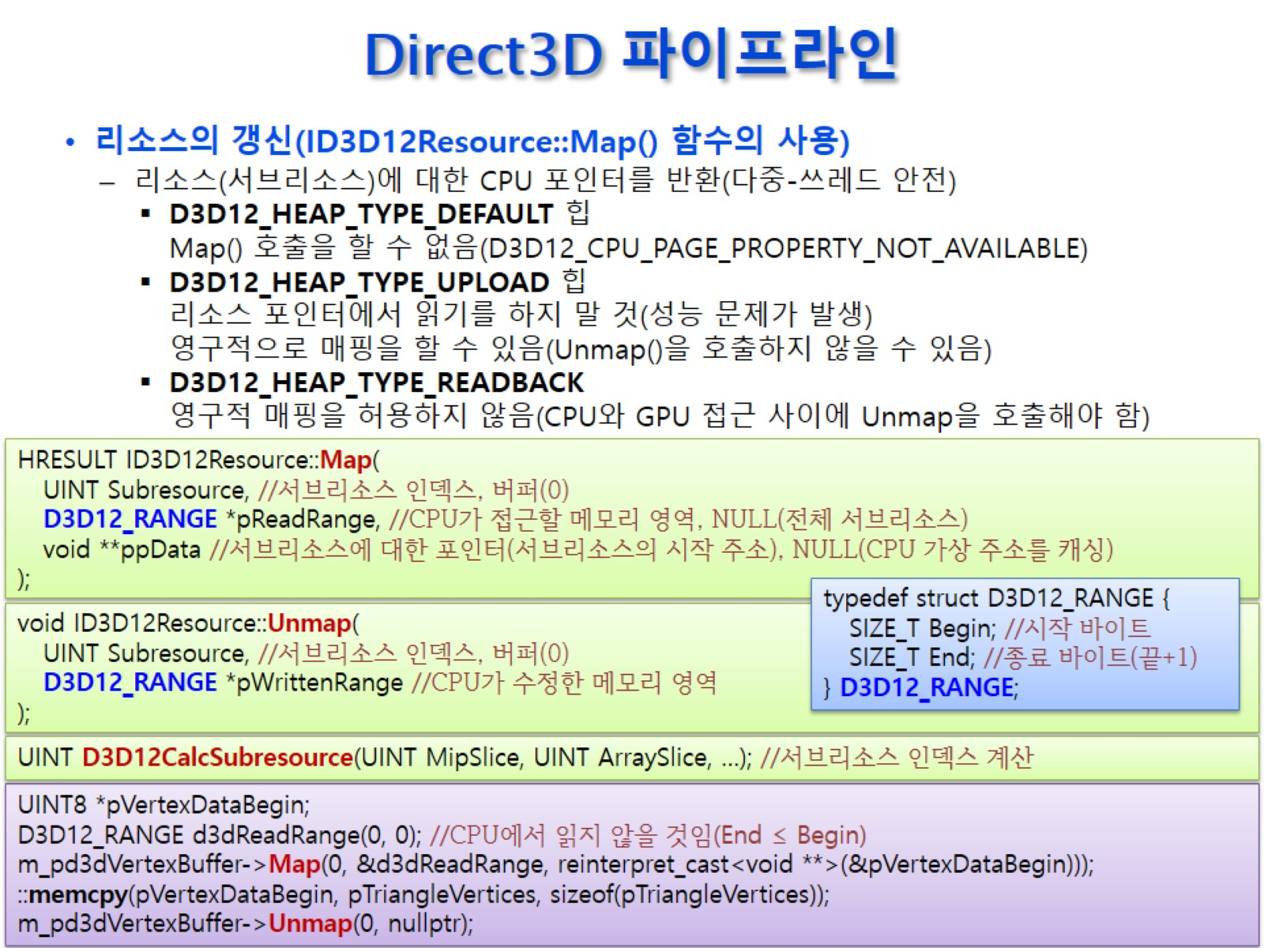
Direct3D 파이프라인
Notes:
VM은 Default Heap이므로 같은 크기의 Upload Heap을 만들어 데이터들을 전송해야 함
CPU가 접근 가능한 VM의 주소를 알아야 함 → Map 함수 (DEFAULT_HE(AP인 경우 호출 불가)
Upload힙은 write용( cpu의 접근을 가능케 함 – 디폴트힙이 gpu의 접근이 더 빠름)
Upload Heap은 영구적인 매핑이 허용됨
READBACK Heap은 주소 위치가 변경될 수 있기 때문에 Unmap을 해서 매핑을 해제해야 함
텍스쳐에서 여러장의 이미지를 나타내는 인덱스 번호 → SubResoure Index
Range -> CPU가 VM에 매핑을 위한 접근할 메모리 영역 (Byte 표현 시 그 부분만 매핑함) → 0이면 전체
[주의]
memcpy는 실행하는 순간 실행되지만
CopyResource 함수는 GPU에서 명령을 실해하기 전까지 실행되지 않음
따라서 Fence로 확인 후 Release해야 함

Slide 13
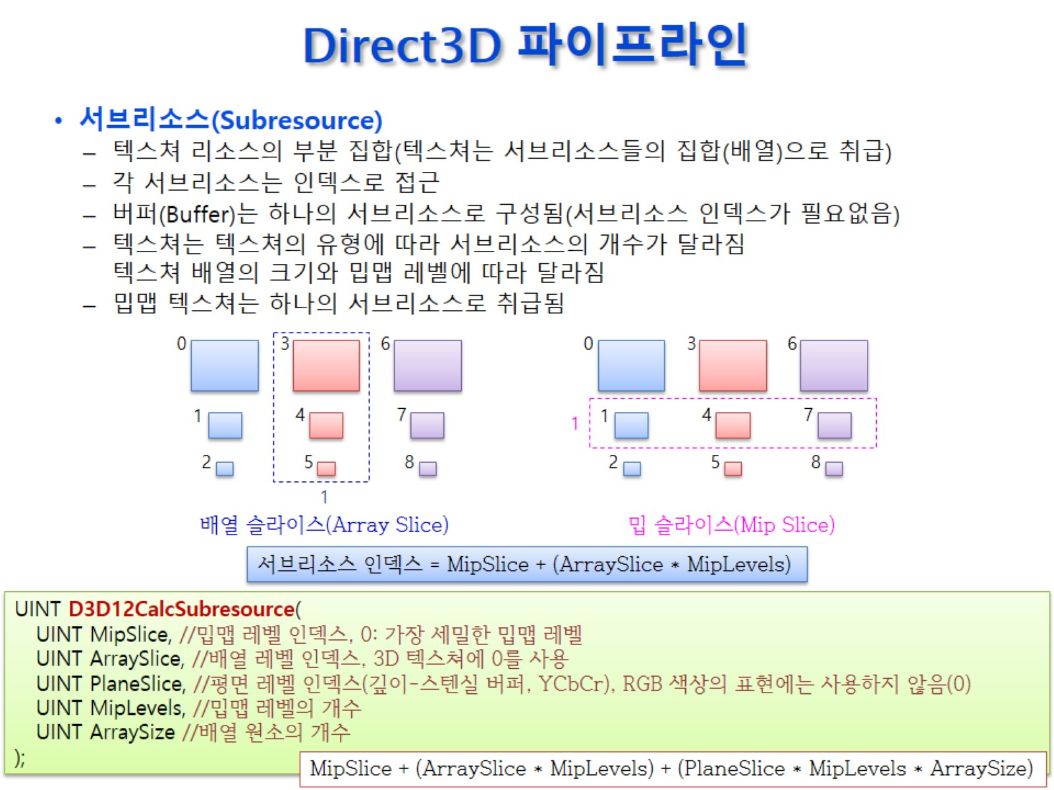
Direct3D 파이프라인

Slide 14
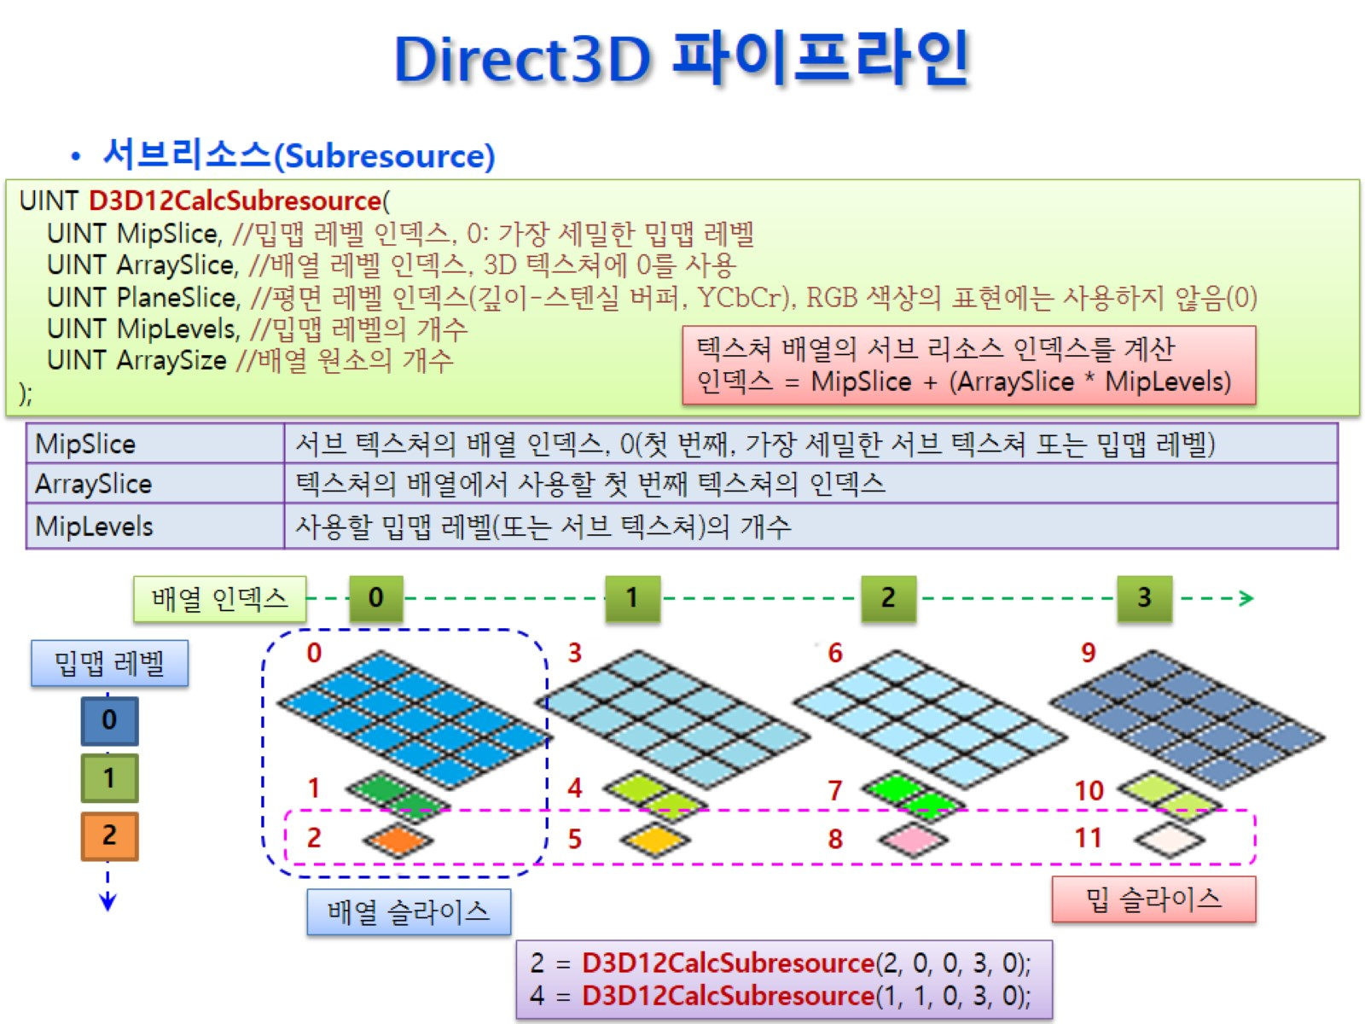
Direct3D 파이프라인

Slide 15
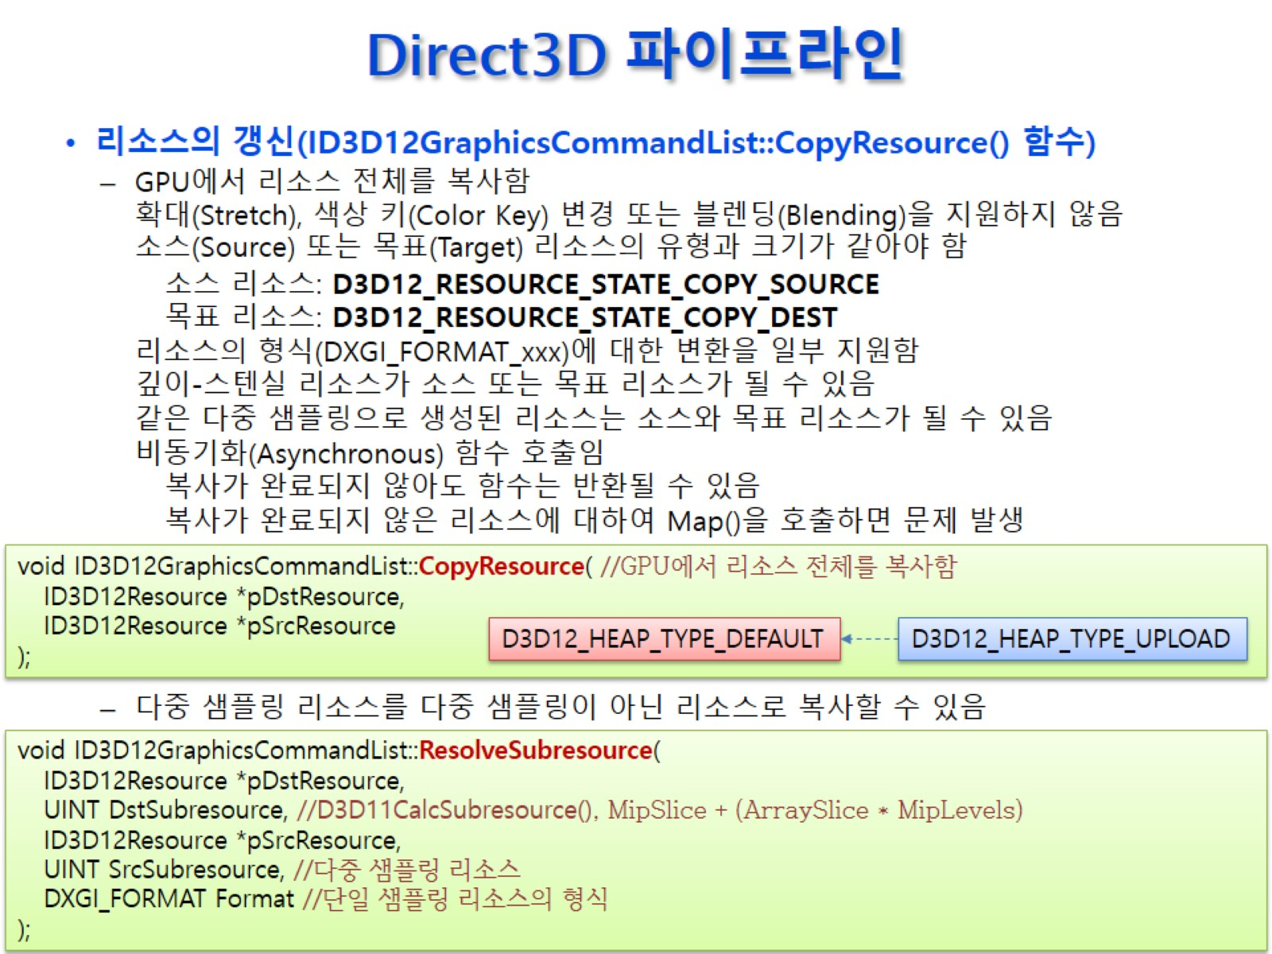
Direct3D 파이프라인
Notes:
Copy – 업로드 힙의 내용을 디폴트 힙에 복사시킴
모든 커맨드리스트는 큐에 쌓임 – 즉각 실행 불가능

Slide 16
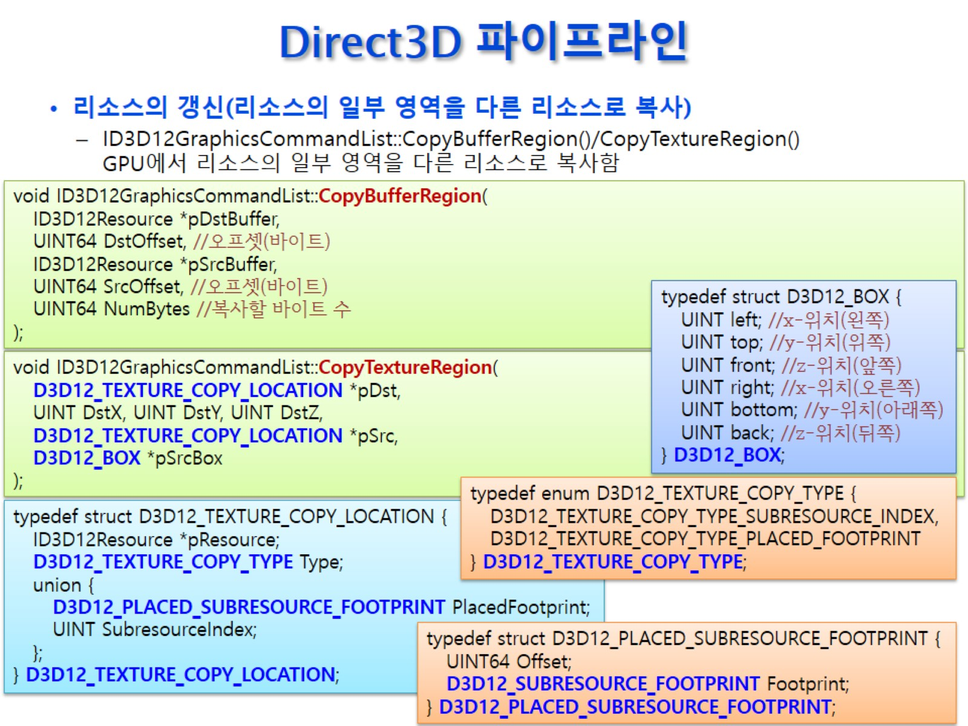
Direct3D 파이프라인

Slide 17
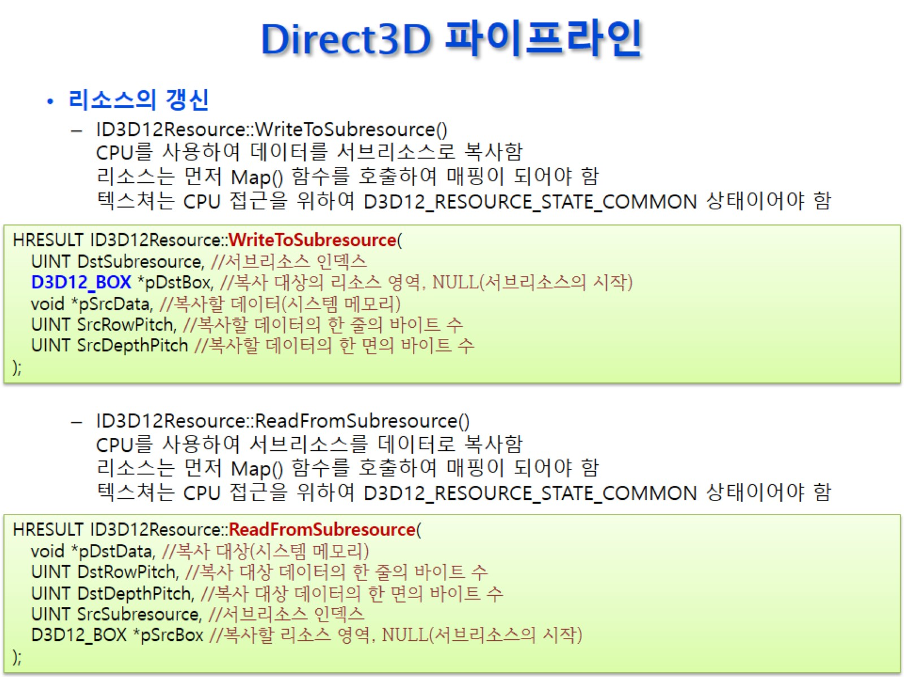
Direct3D 파이프라인

Slide 18
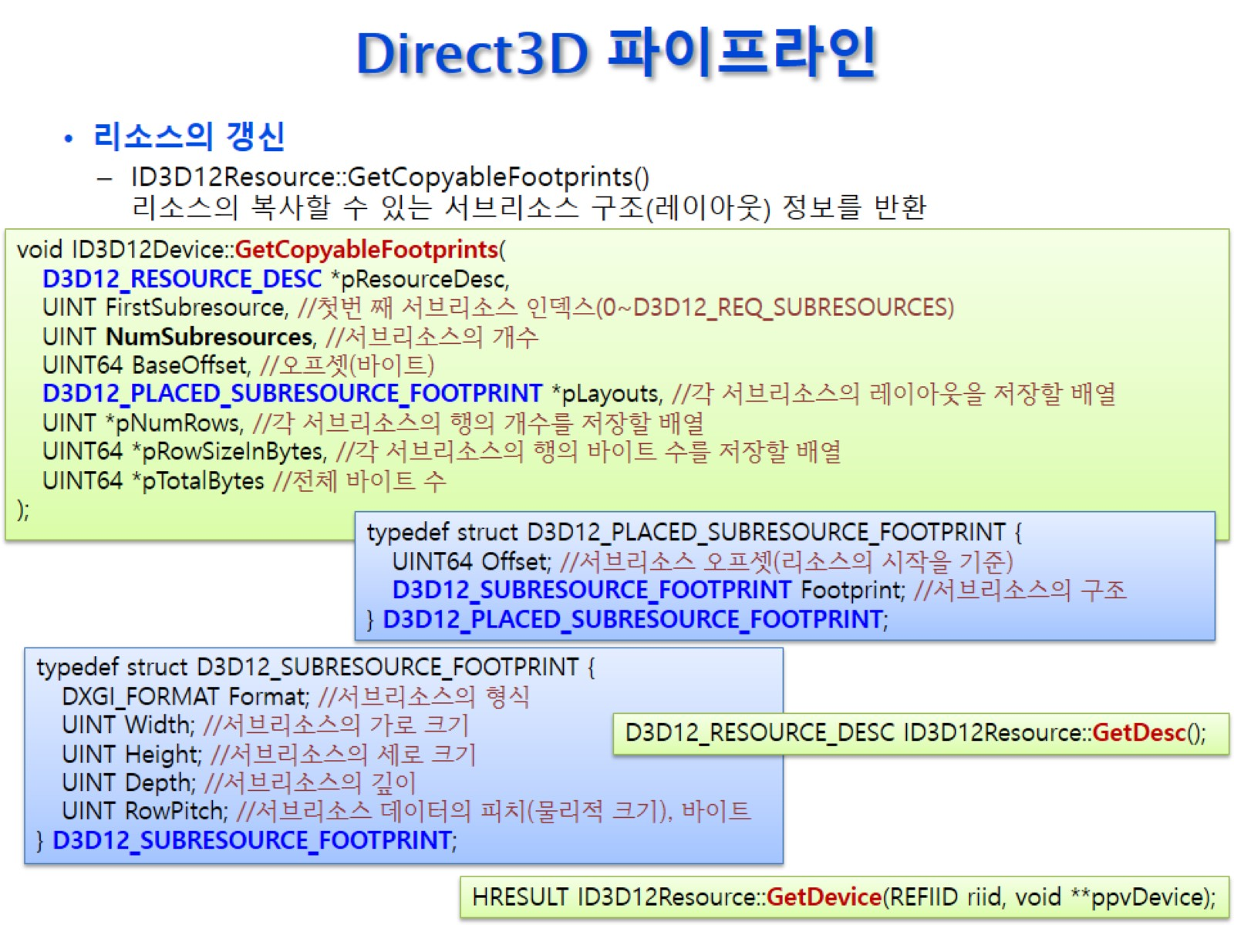
Direct3D 파이프라인

Slide 19
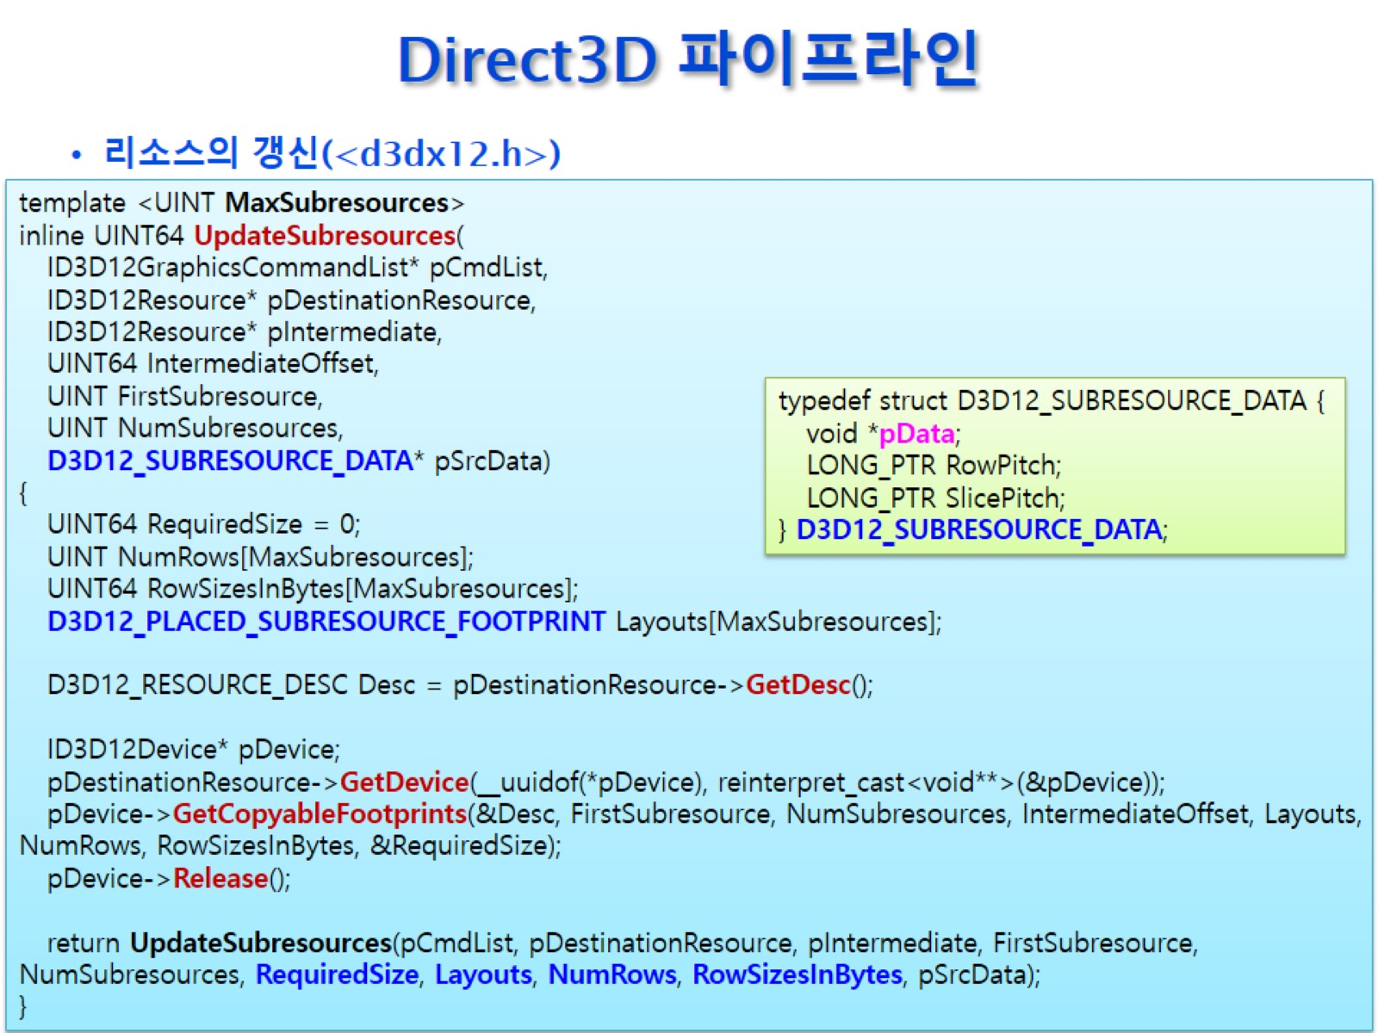
Direct3D 파이프라인

Slide 20
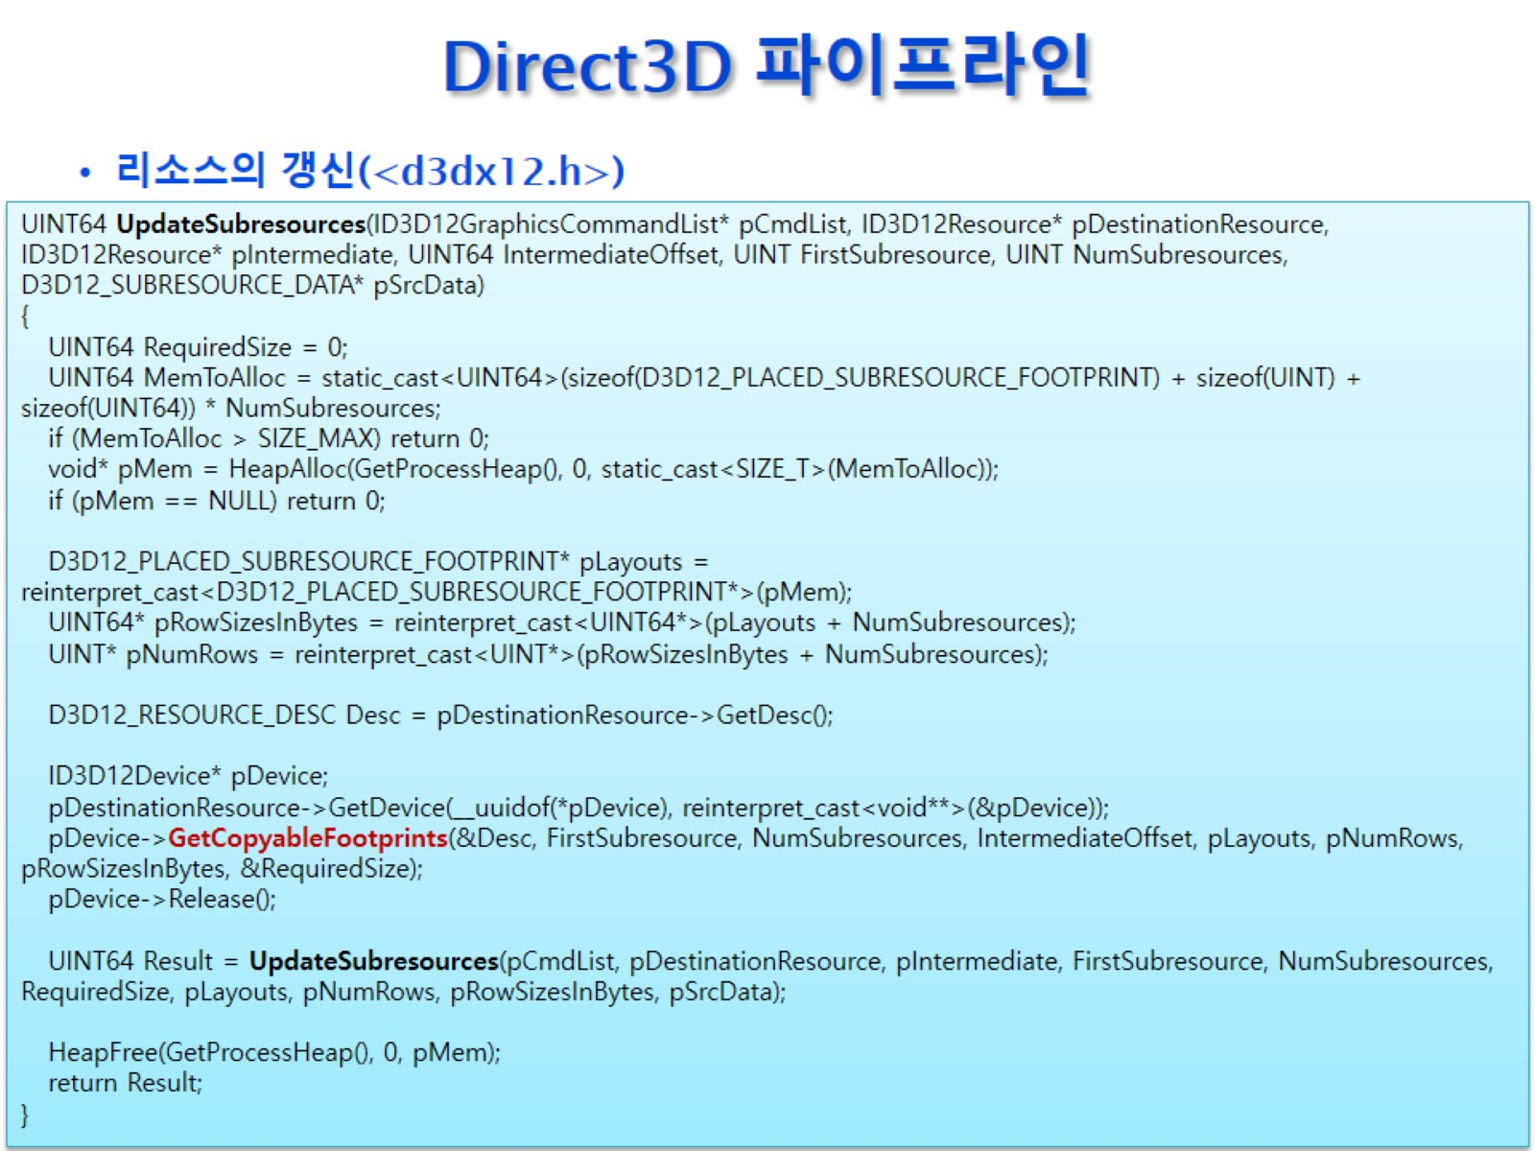
Direct3D 파이프라인

Slide 21
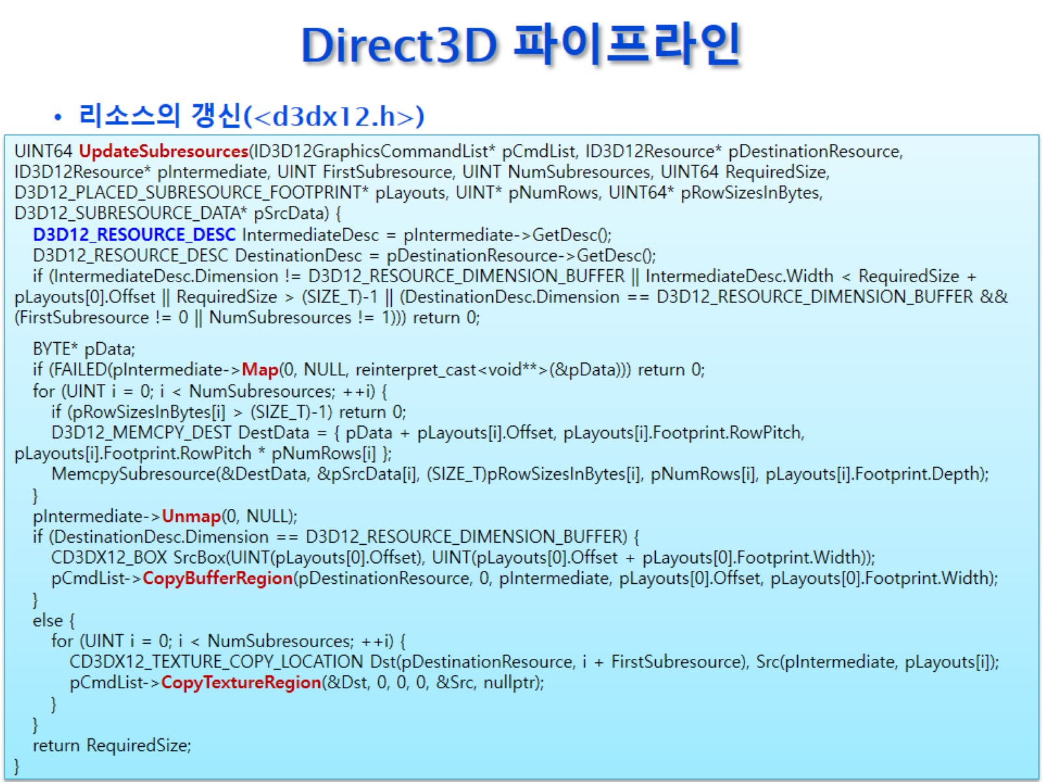
Direct3D 파이프라인

Slide 22
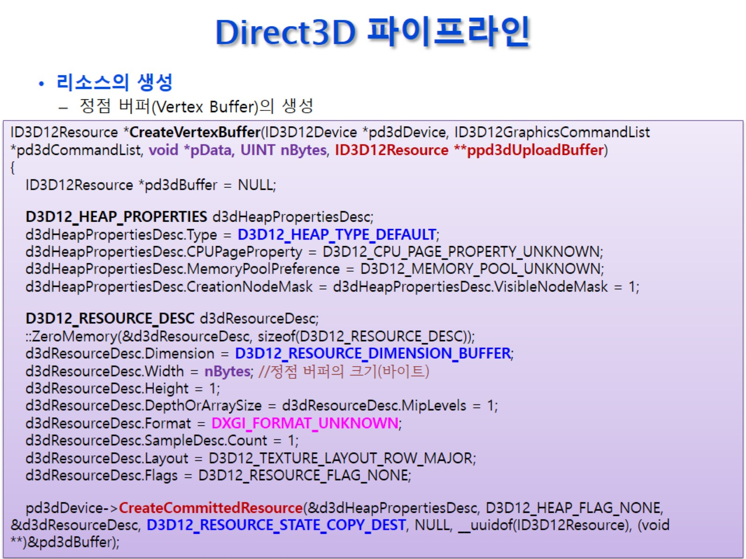
Direct3D 파이프라인
Notes:
pData = 정점 데이터
nBytes = 정점 데이터의 바이트 수
ppd3dUploadBuffer ➔
CPU .cpp 응용프로그램에서 가지고 있는 정점 데이터를 DEFAULT HEAP에 옮기는 것이 궁극적 목표
바로 넘길 수 없으므로 UPLOAD_HEAP이 필요하므로 이를 만들어줘야 함 (nBytes 만큼 힙을 만듦)
Map을 하면시작 주소를 알 수 있으므로 여기에 정점 데이터를 넣고
CopyResource함수를 호출해서 DEFAULT_HEAP에 복사하도록 명령
복사가 확인되면 Release
Release하려면 Interface pointer를 가지고 있어야 함

Slide 23
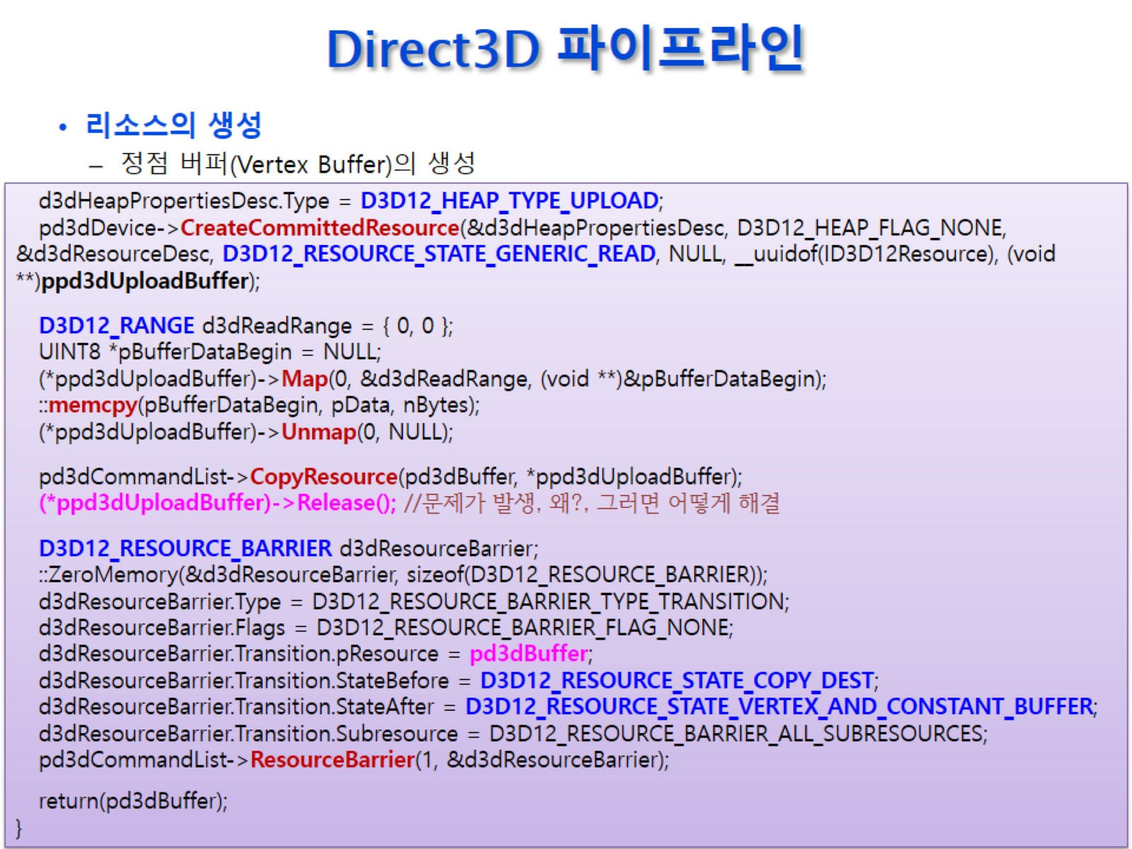
Direct3D 파이프라인
Notes:
DEFAULT_HEAP을 COPY_DEST가 아닌 리소스로 사용할 것이므로
Before 는 COPY_DEST
After 는 VERTEX_AND_CONSTANT_BUFFER로 변경 가능한지 확인
확인되면 리턴

Slide 24
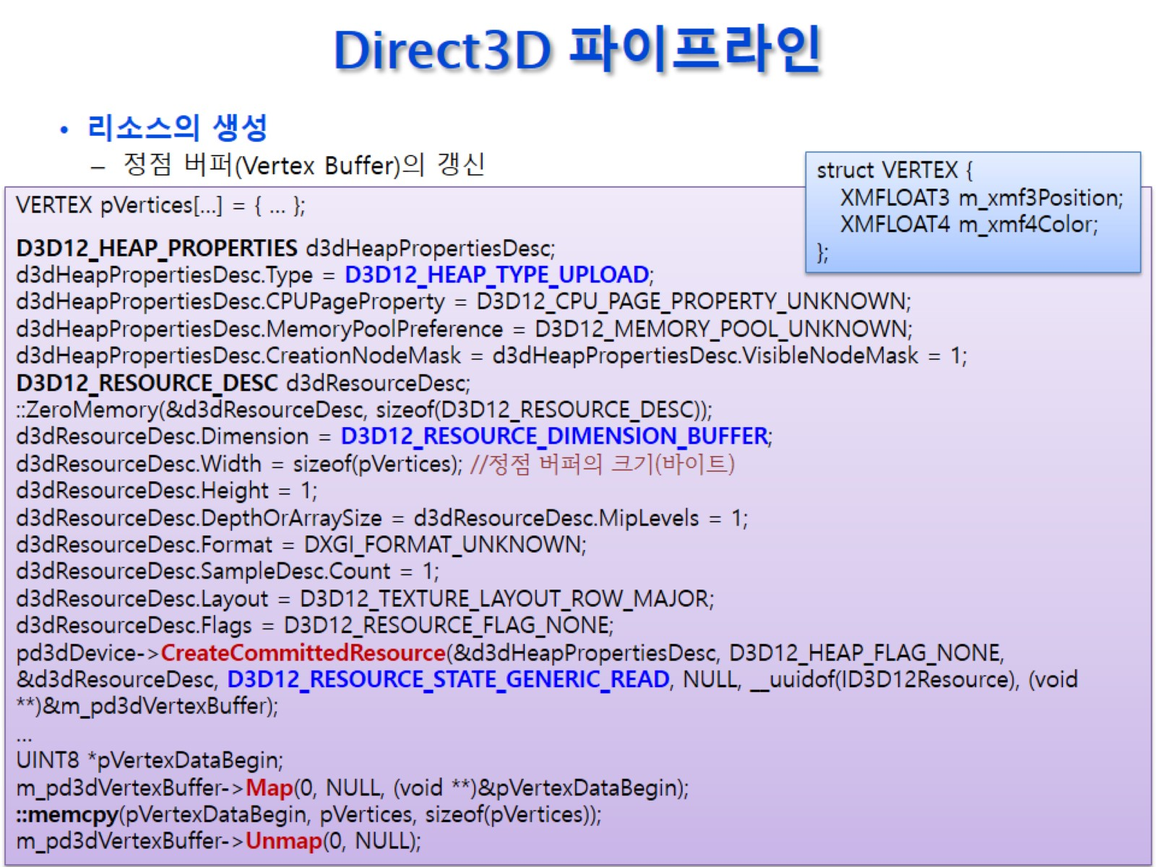
Direct3D 파이프라인

Slide 25
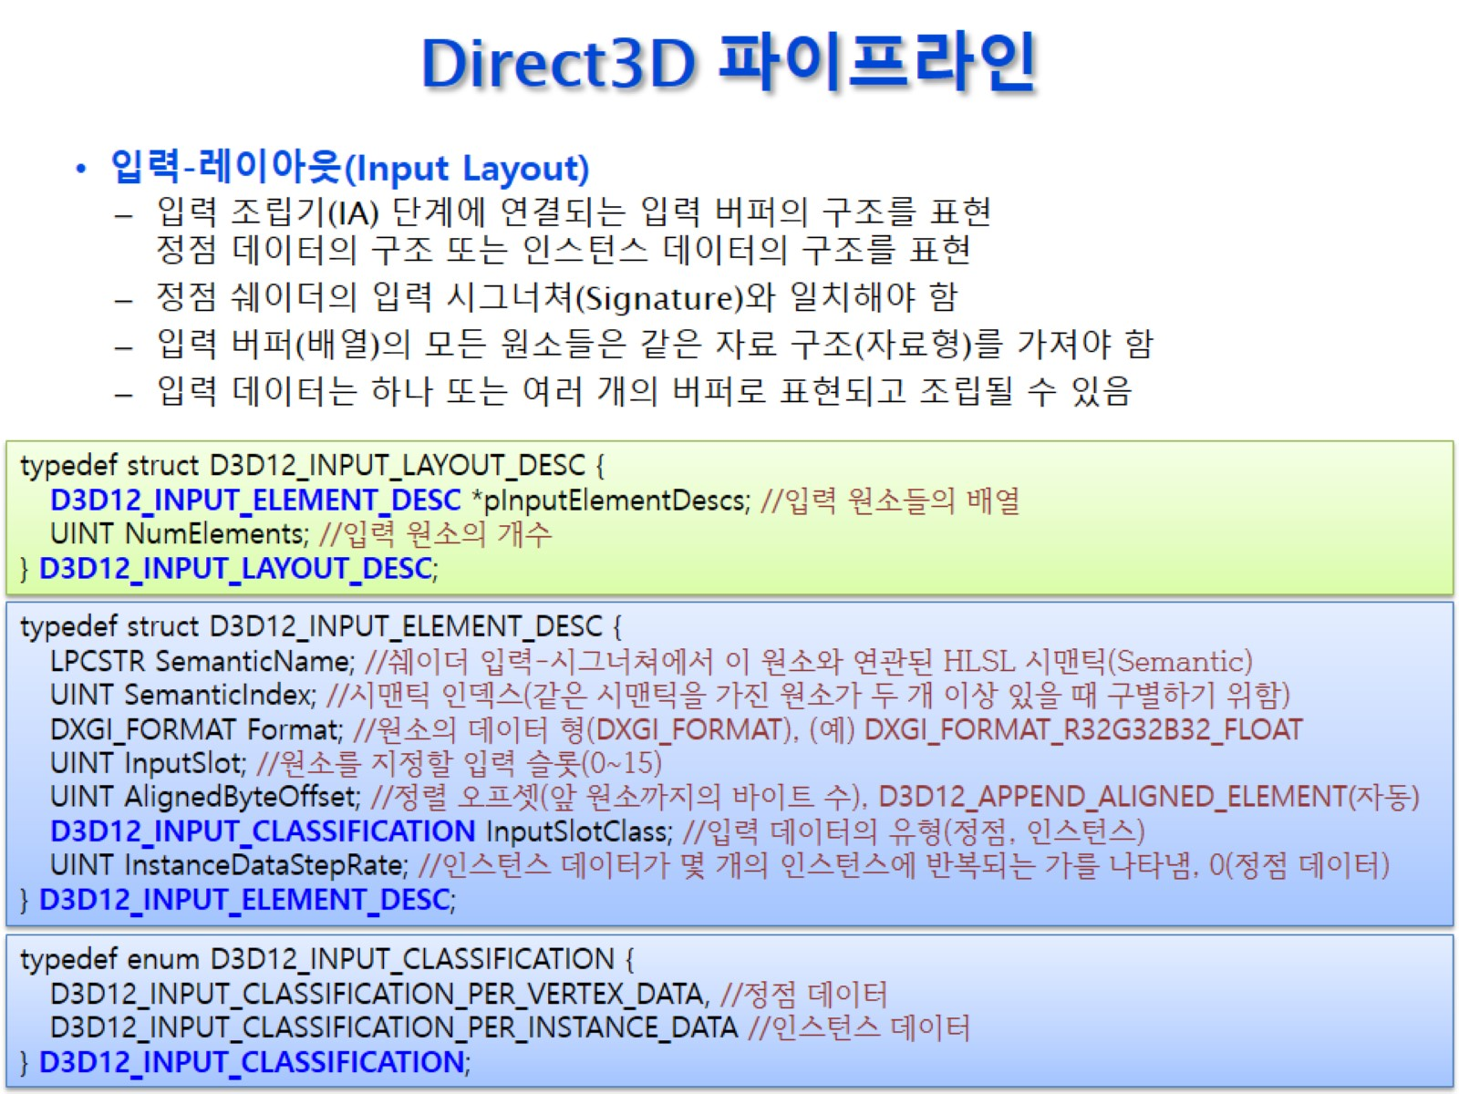
Direct3D 파이프라인
Notes:
정점의 구조를 알아야만 데이터를 넘길 수 있음
Input Layout → IA에게 정점 하나의 구조에 대해 설명해주는 정보 (인덱스 버퍼?)
NumElements : 정점 하나는 n 개의 정보를 가진다.
Slot : 배열에서 몇 번째 슬롯인가(최대 16개)의 버퍼 구조를 설명 ( 최대 16개의 정점 버퍼?를 가짐)
AlignedByteOffset :
정점과 인스턴스의 차이
instance : 오브젝트 정보(객체의 위치와 방향, 월드 변환 행렬 등), object는 공유 불가
vertex : 모델 정보
모든 object는 위치와 방향의 정보를 가짐
PSO 생성, 정점 버퍼 생성, IA에 연결할 때 모든 Set들이 일치하도록 만들어야 함

Slide 26
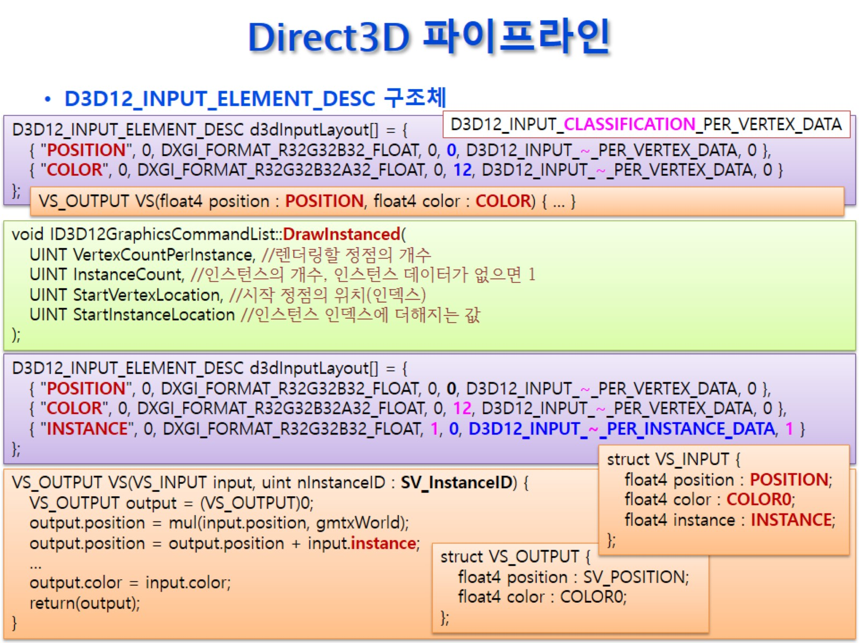



Direct3D 파이프라인
0번 슬롯에 모든게 저장됨
0이면 처음부터 조립, 5번이면 5번버퍼부터 조립
StartLocation
(사람만그리기)
사람
칼
Vertex
Instance
Notes:
시맨틱이 있기 때문에 각 요소의 순서를 바꾸어도 상관 X
목적에 따라 쉐이더에서 해당 요소를 입력받지 않아도 상관없음
Instace 1번, Instance당 정점 3이므로 3번 호출
Rate는 Instance를 n번 써서 그려라
IA 내부에서 인스턴싱 하는 것을 Direct3D Hardware Instancing이라고 함
같은 mesh를 쓰는 오브젝트를 매번 오브젝트를 넘기고 월드변환 정보를 Set하는 것은 비효율적일 수 있음
Hardware Instancing을 쓰면 Mesh는 하나이므로 vertex buffe로 구조를 알려주고 연결해서 Set
Instance buffer를 만들어서 n개의 월드변환 행렬들을 instance에 다 채워 넣어서 Rate를 n으로 설정하면 Pipeline 내부에서 읽어서 사용하므로 훨씬 빠름
어떤 buffer를 넘겨 주더라도 인스턴싱을 쉬게 할 수 있음
→ 지금은 정점 버퍼를 연결하고 CreateCommittedResource로 n개의 전역 변수를 만들어 InstanceID를 Resource의 Index로 사용해도 속도는 동일하다.
[ 0517 ]
DrawInstanced : 정점 정보로만 그리기
InstanceCount : 2인데 정점 버퍼에 Instance 정보(버퍼)가 없으면 안됨 → 그렇기 때문에 일반적으로 1
IA에 연결되는 버퍼가 두가지 있다고 가정
- 정점 데이터를 가지는 버퍼
- 인스턴스 데이터를 가지는 버퍼
분할/병합되어 연결되도 정점 개수가 달라지고 내용이 달라지는 것을 제외하면 같은 내용
Set을 하면 Location부터 읽음
그릴 대상은 여러 개일 경우 변하지 않는 정점버퍼는 하나만 있으면 됨 (비디오 메모리는 비싸므로 효율적으로 사용해야함)

Slide 27
POSITION
12
v1
v2
v3
v4
slot 0
COLOR
16
Red
Green
Red
Blue
slot 1
INSTANCE
12
u1
u2
u3
u4

Slide 28
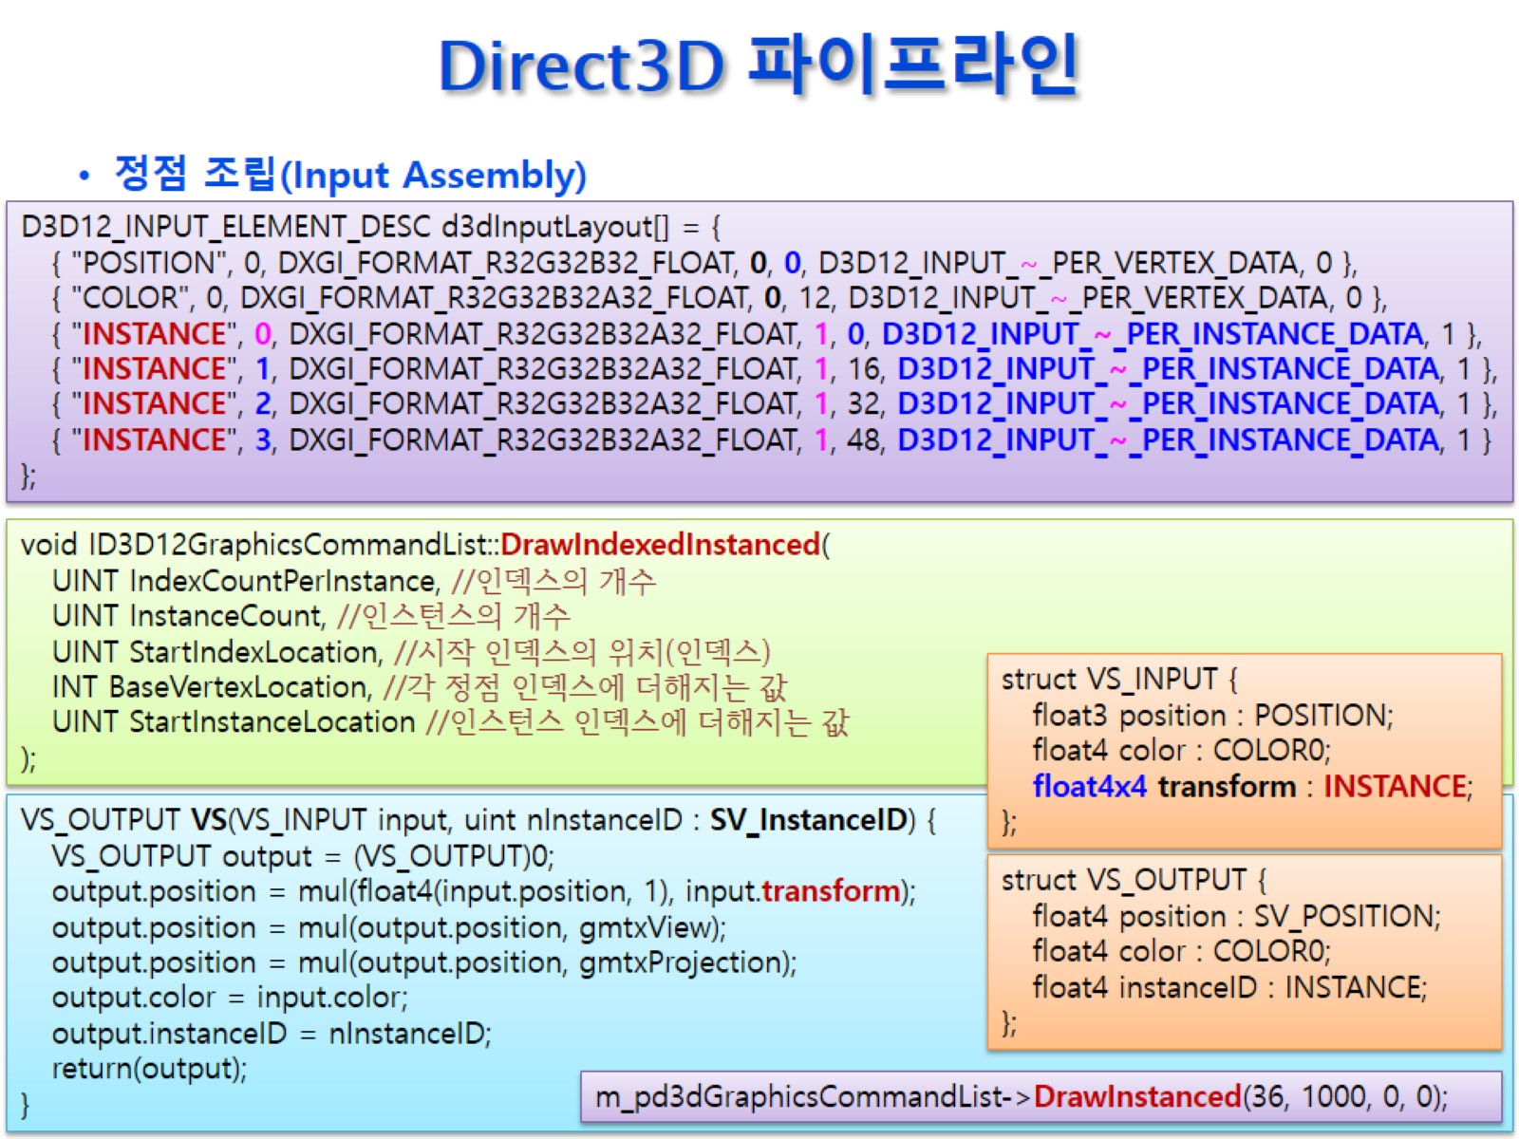
Direct3D 파이프라인
Notes:
POSITION, COLOR는 0번, INSTANCE는 1번 슬록
0번 슬롯은 정점 데이터
1번 슬롯은 인스턴스 정보 → 인스턴스마다 1번씩 사용하도록 표현함
DrawInstanced함수 호출 시 인스턴스가 10개면 Rate가 1이면 10번을 읽으려고 할 것
INSTANCE 버퍼에는 10개의 Instance 데이터가 있을 것
DrawInstanced(36, 1000, 0, 0); ➔ 행렬 1000개를 만들어 1번 Slot에 Set해야 읽을 수 있음
★왜 Slot에 16개를 연결할 수 있는지?★
그림자 계산을 위해 Depth를 버퍼에 저장해야함
IA에
IA는 버퍼가 다르니까 정점의 구조를 n개를 읽을 수 있음
2차원 배열을 1차원 배열 n개로 분할한 것
각 행의 정보가 정점 하나의 정보
본질적으로는 동일, 동일 슬롯에 모두 넣을 경우 필요하지 않은 정보를 모두 Set해야 함
ex) POSITION만 필요하지만, 나머지를 Set해야함
★슬롯을 나눌 경우 POSITION만 Set하면 됨
Depth, 텍스쳐매핑, 와이어프레임 PSO를 따로 만들기 위해 InputLayout을 다르게 설정할 수 있음 → PSO를 여러 개 만들어 다양하게 그릴 수 있음
텍스쳐 좌표가 여러 개면
전체 텍스쳐 매핑 → 디테일 텍스쳐 매핑 (땅 → 잔디, 꽃 등) 할 수 있음

Slide 29
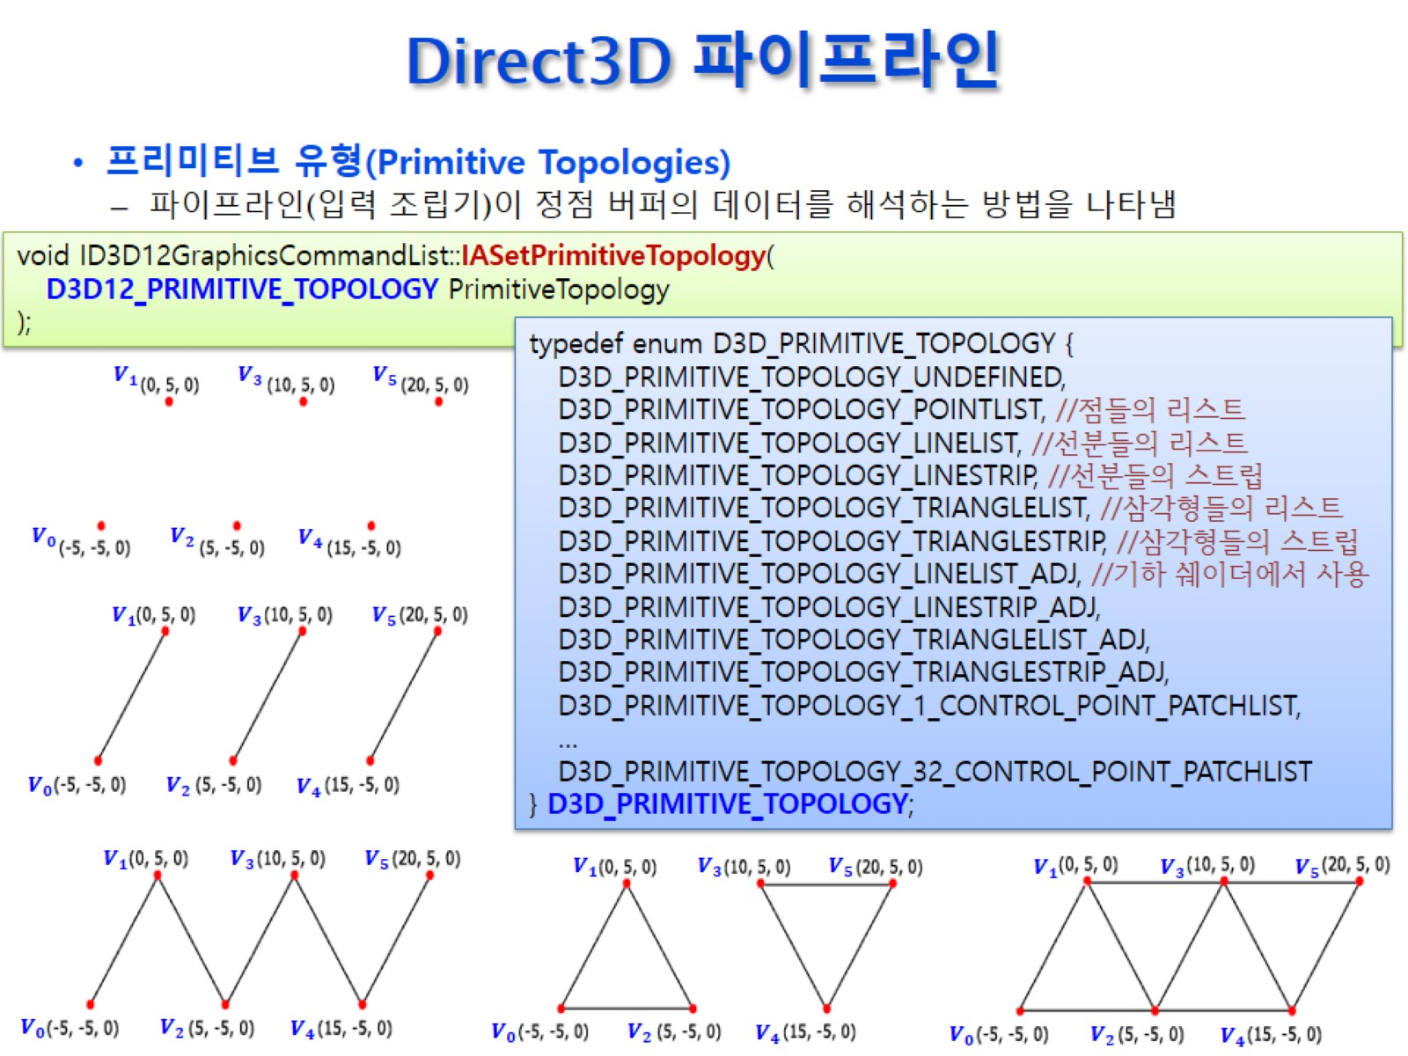






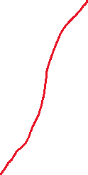

Direct3D 파이프라인
Notes:
CONTROL_POINT → GS, TS
Primitive가 POINTLIST인 6개의 점을 가지는 Instance를 1개 그리기 → 6개의 점 그림
Strip : 마지막 정점을 다음 그리기에 시작 정점으로
모든 모델은 TRIANGLELIST를 불러와서 사용

Slide 30
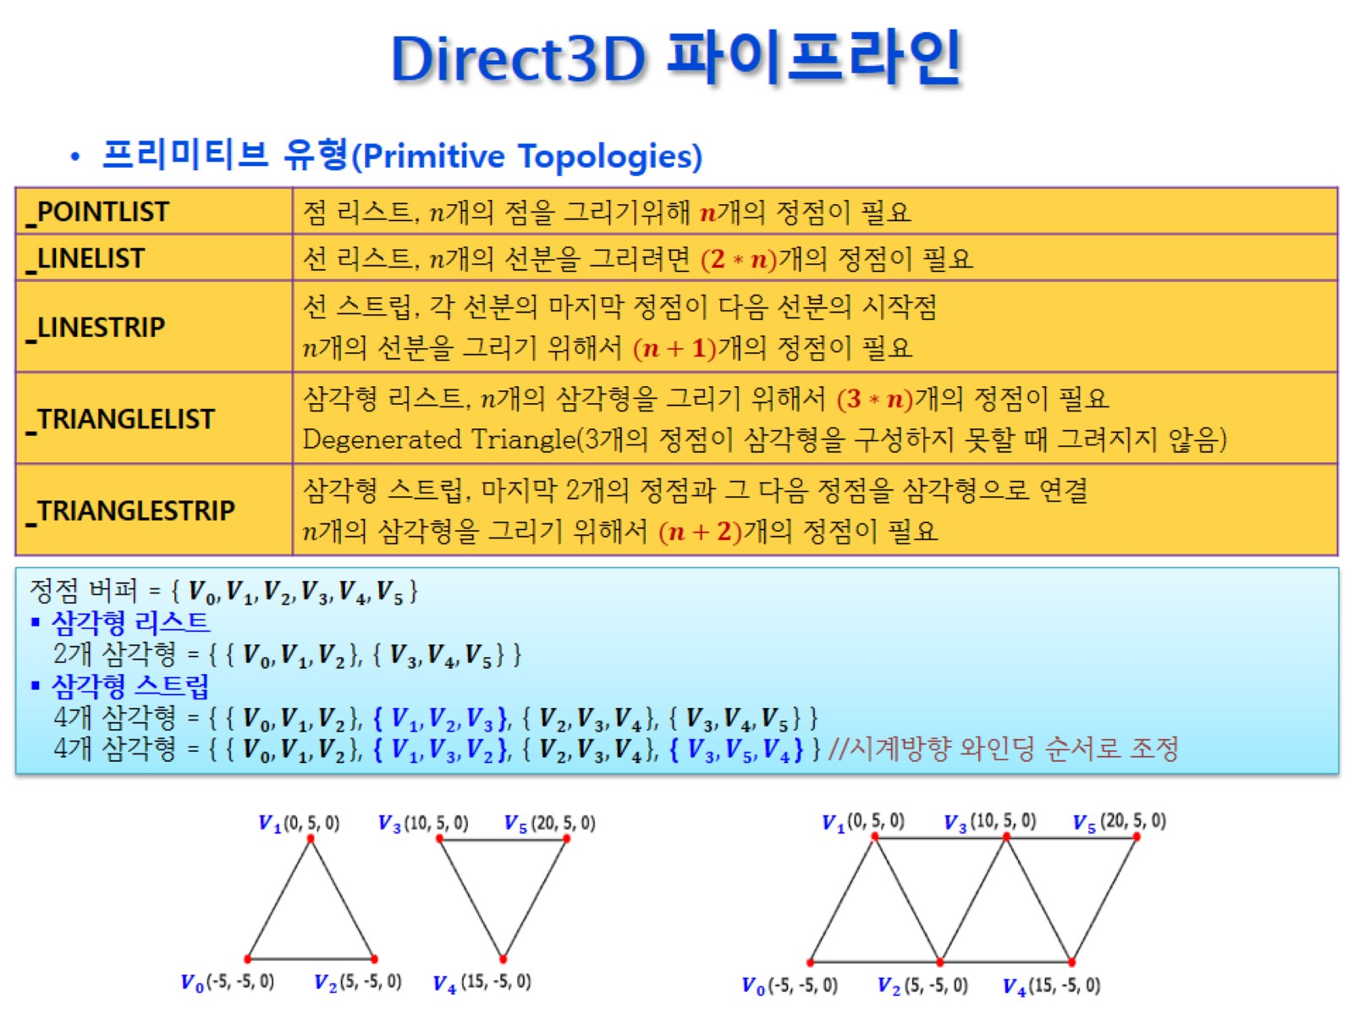
Direct3D 파이프라인
Notes:
정점 버퍼에는 n개의 정점이 들어있음
POINTLIST -> n개
LINELIST -> 2n개
TRIANGLELIST -> 3n개
Draw( X , … )
Pipeline 내부에서는 Strip 의 짝수 번째의 와인딩 순서를 조정함
따라서, 짝수 번째는 항상 반시계 방향이도록 설정해야 함
일반적인 3D모델은 Strip으로 기리기 어려움
대부분 List로 그럼

Slide 31
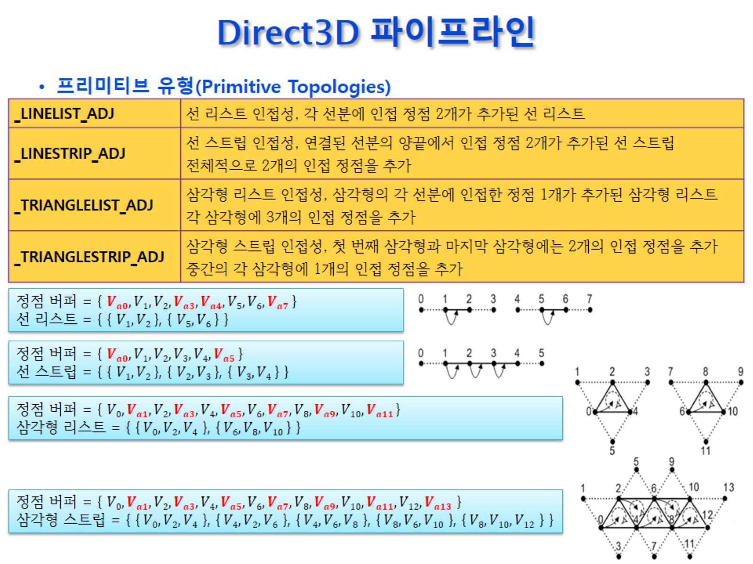
Direct3D 파이프라인
Notes:
GS에서 주로 사용
삼각형 하나에는 3개의 인접한 삼각형이 있을 수 있음
6개의 정점 필요
인접성 정보를 사용해 이웃한 면들의 방향을 계산할 수 있음
대부분의 모델에는 인접성 정보들이 있음
대부분의 3D모델에는 인접성 정보가 없음 → 내가 직접 만들거나 정보를 생성해야 함
ex) 0번과 2번을 공유하는 정점을 찾으면 됨, 인접성 정보는 0,1,2,3,4,5, … 순서로 넣어야 함
0517 50:00 어떤 경우에 사용?

Slide 32
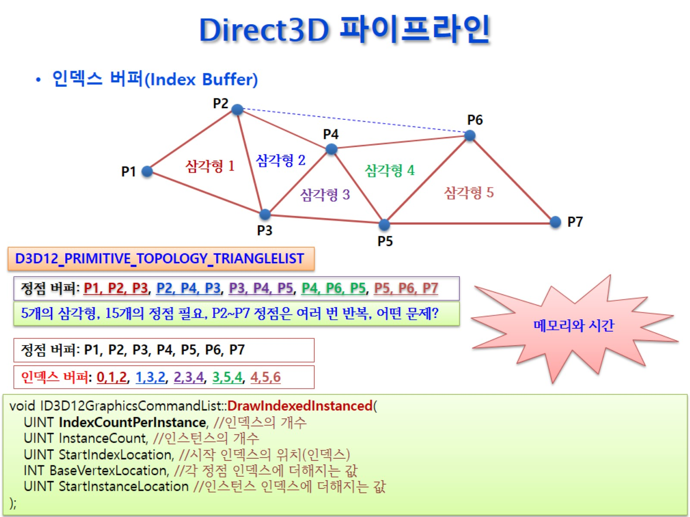

Direct3D 파이프라인
인덱스 정보(버퍼)는 하나만 있으면 됨 → IASetIndexBuffer() [ buffers X ]
StartVertexLocation(100)
Vertex
BaseVertexLocation(0)
BaseVertexLocation(100)
Instance
Notes:
VS에서 P3 정점을 변환할 경우
전자의 경우 정점 버퍼에서 정점 P3를 꺼내 호출할 때 마다 변환해야 함
후자의 경우 한 번만 하면 됨

Slide 33
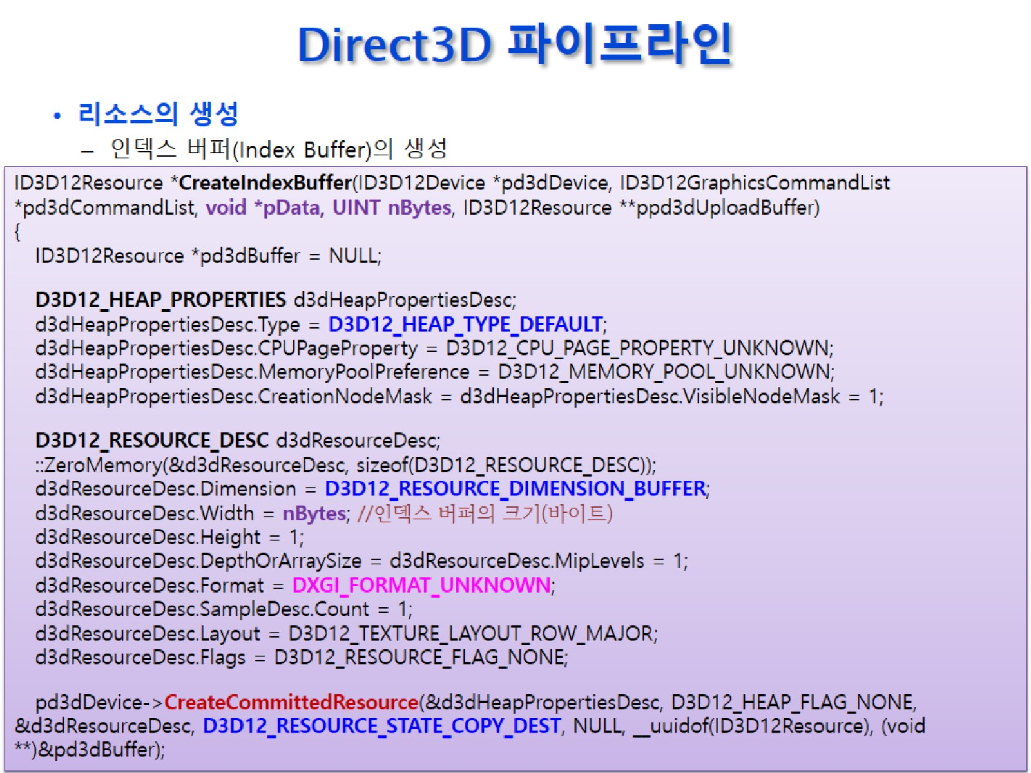


Direct3D 파이프라인

Slide 34
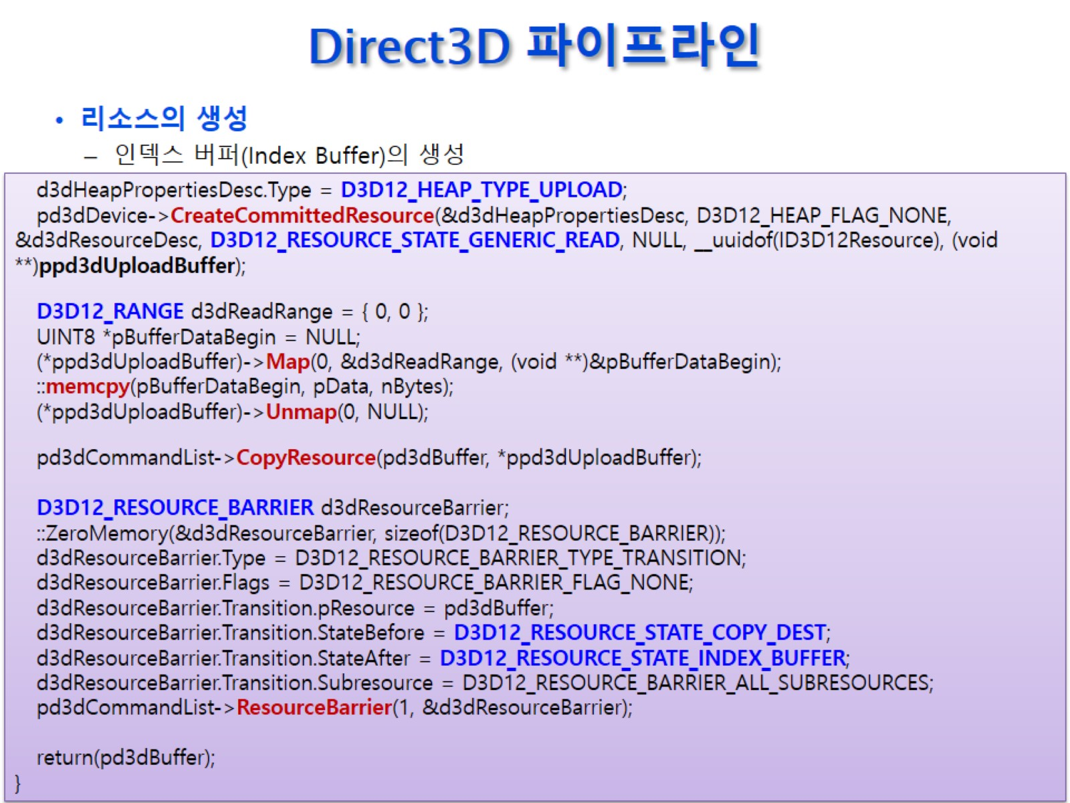
Direct3D 파이프라인
Notes:
StateAfter를 INDEX_BUFFER로 하여 Index Buffer를 사용할 수 있도록 함
버텍스 버퍼는 인덱스 버퍼를 버텍스 버퍼로 바꾸면 됨

Slide 35
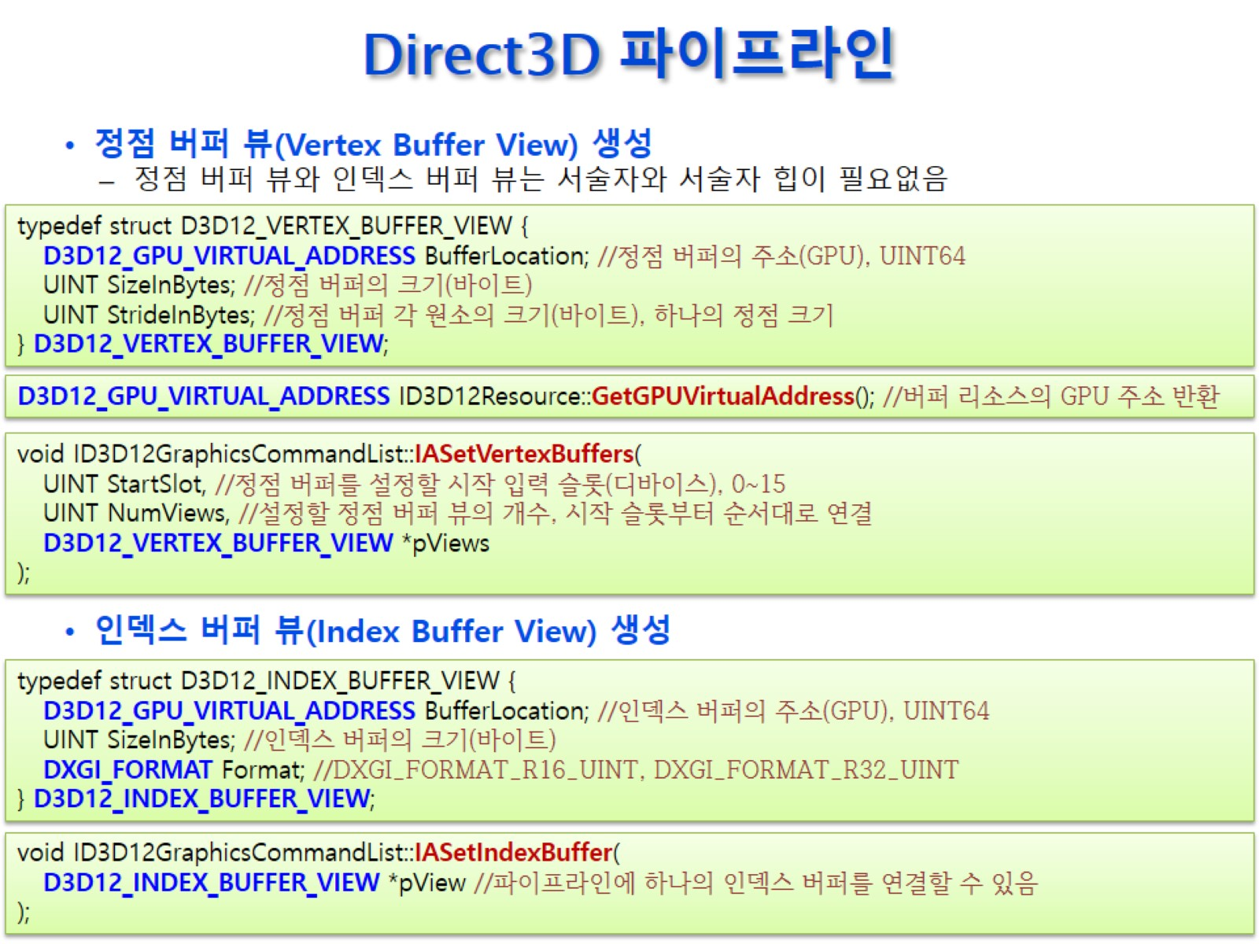


Direct3D 파이프라인
R16: 로우 폴리곤, R32: 하이 폴리곤
Notes:
정점 버퍼를 분할해서 따로 만들면
각각의 버퍼를 만들고
pViews에 배열을 연결
StartSlot이 0이면 0번, 1번, 2번 View
StartSlot이 3이면 2번, 3번, …

Slide 36
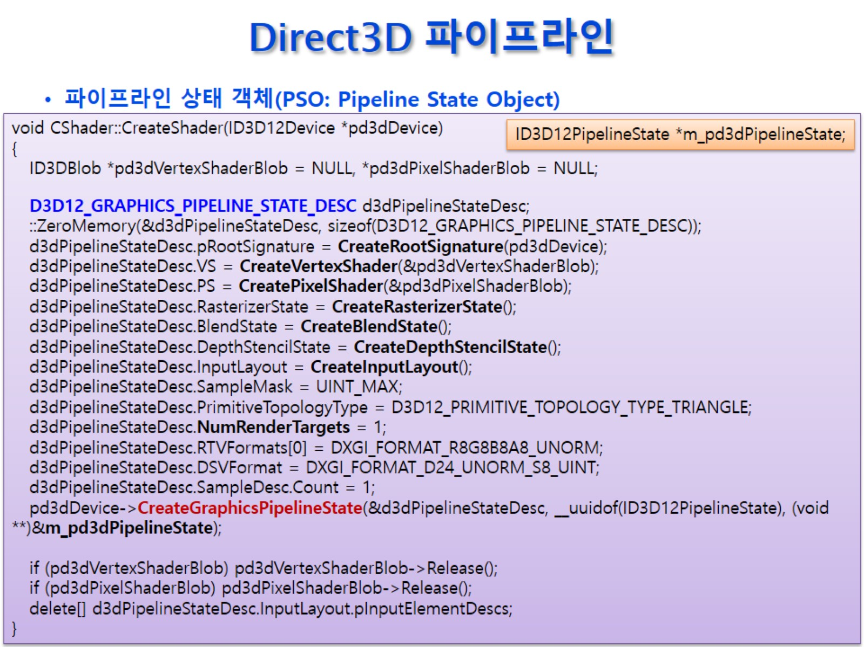
Direct3D 파이프라인

Slide 37
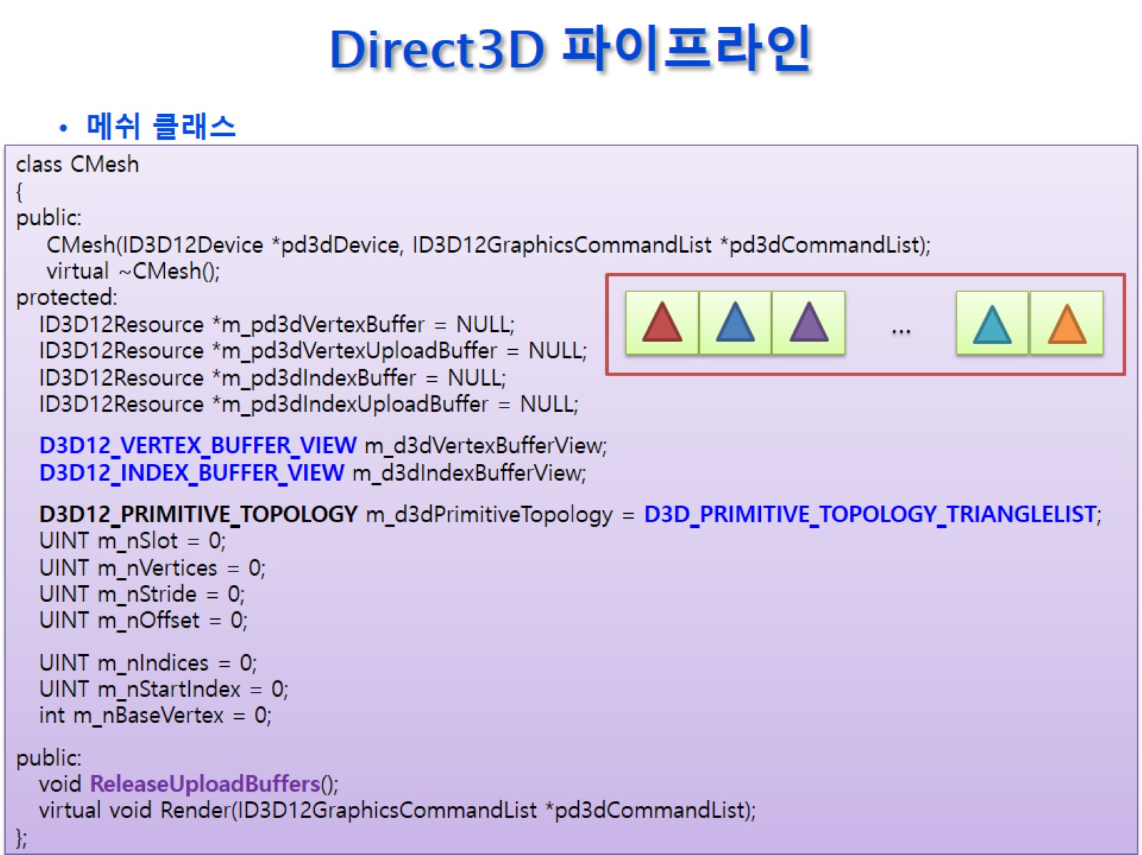
Direct3D 파이프라인
업로드 완료 시

Slide 38
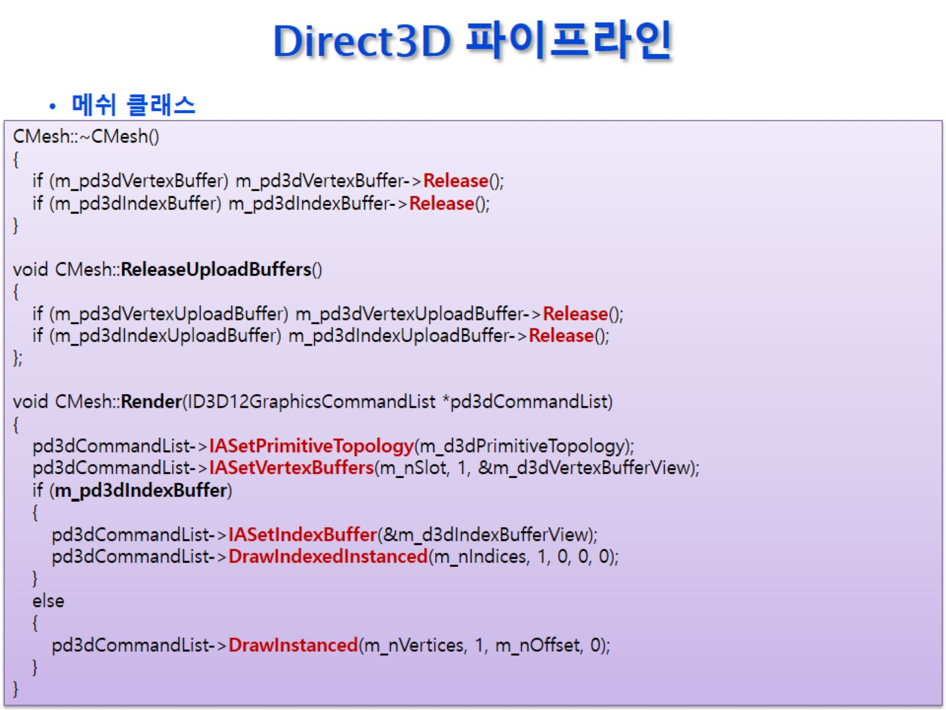
Direct3D 파이프라인

Slide 39
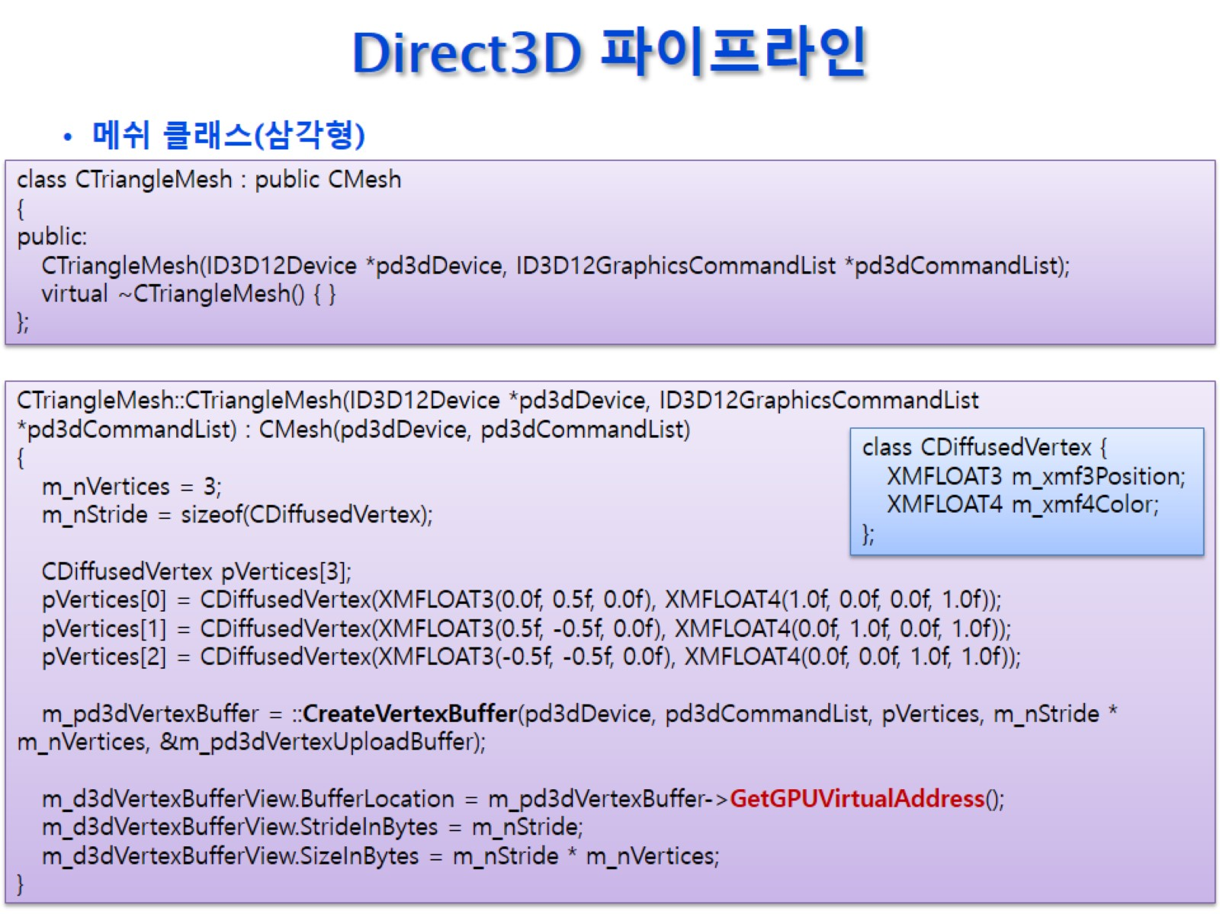
Direct3D 파이프라인

Slide 40
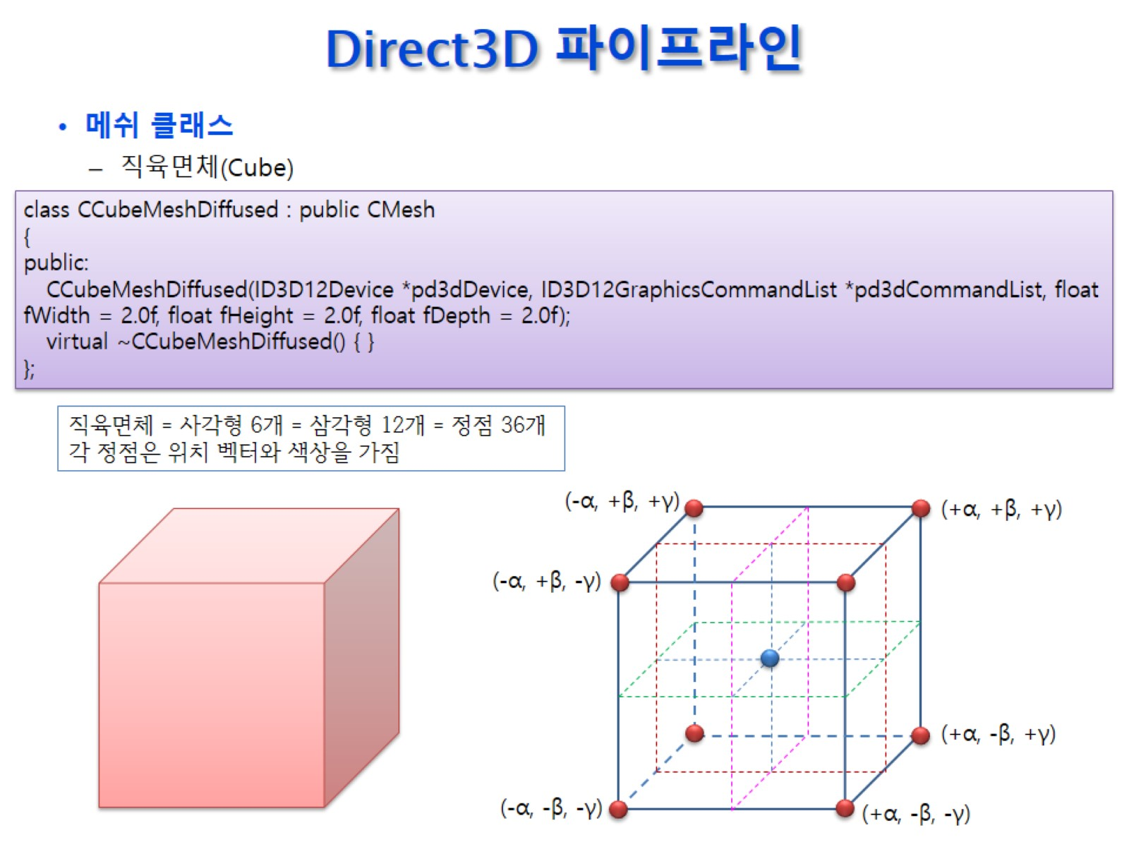
Direct3D 파이프라인

Slide 41
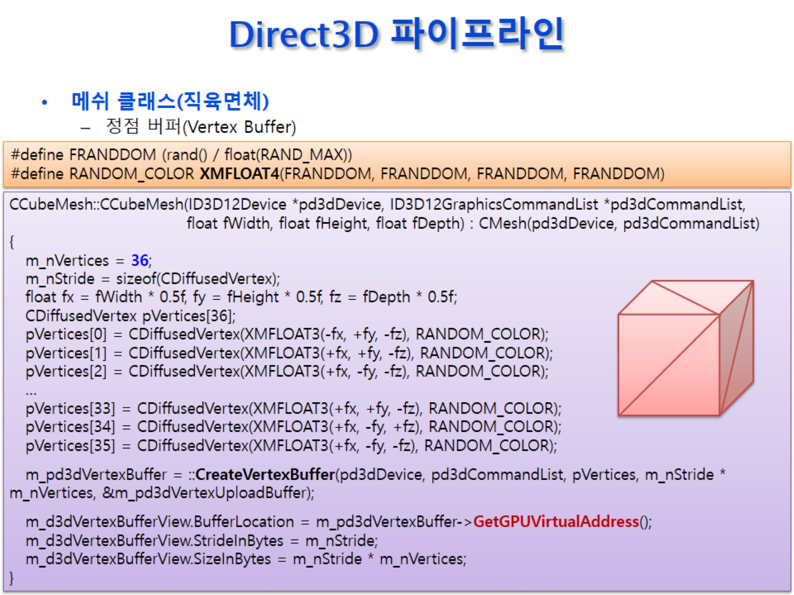
Direct3D 파이프라인

Slide 42
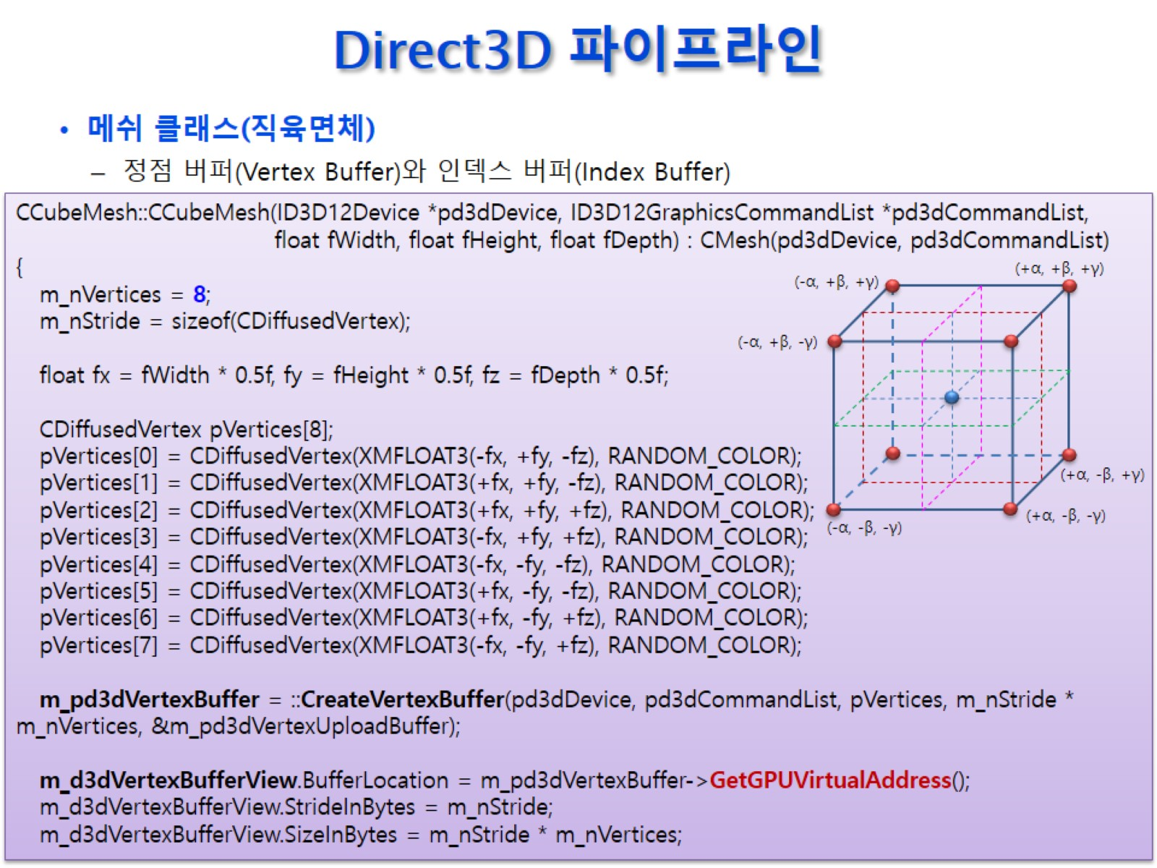
Direct3D 파이프라인

Slide 43
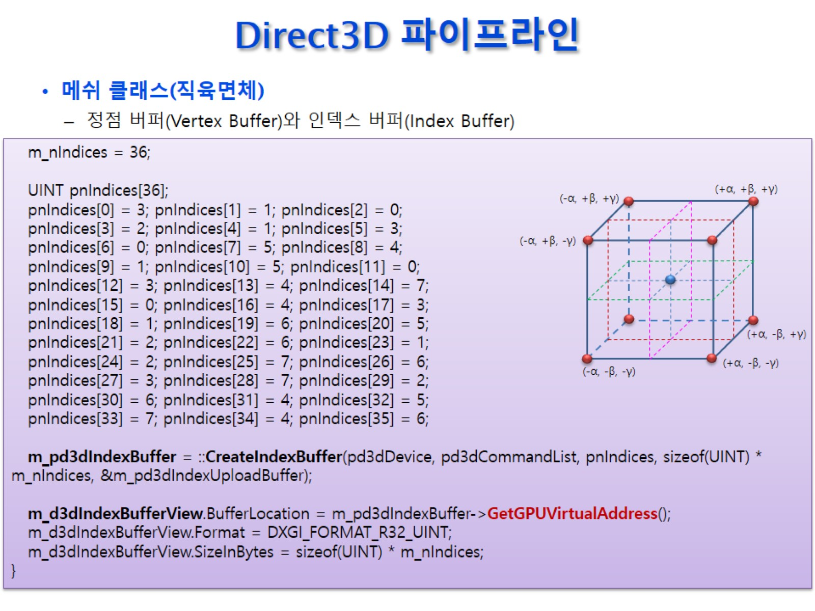
Direct3D 파이프라인

Slide 44
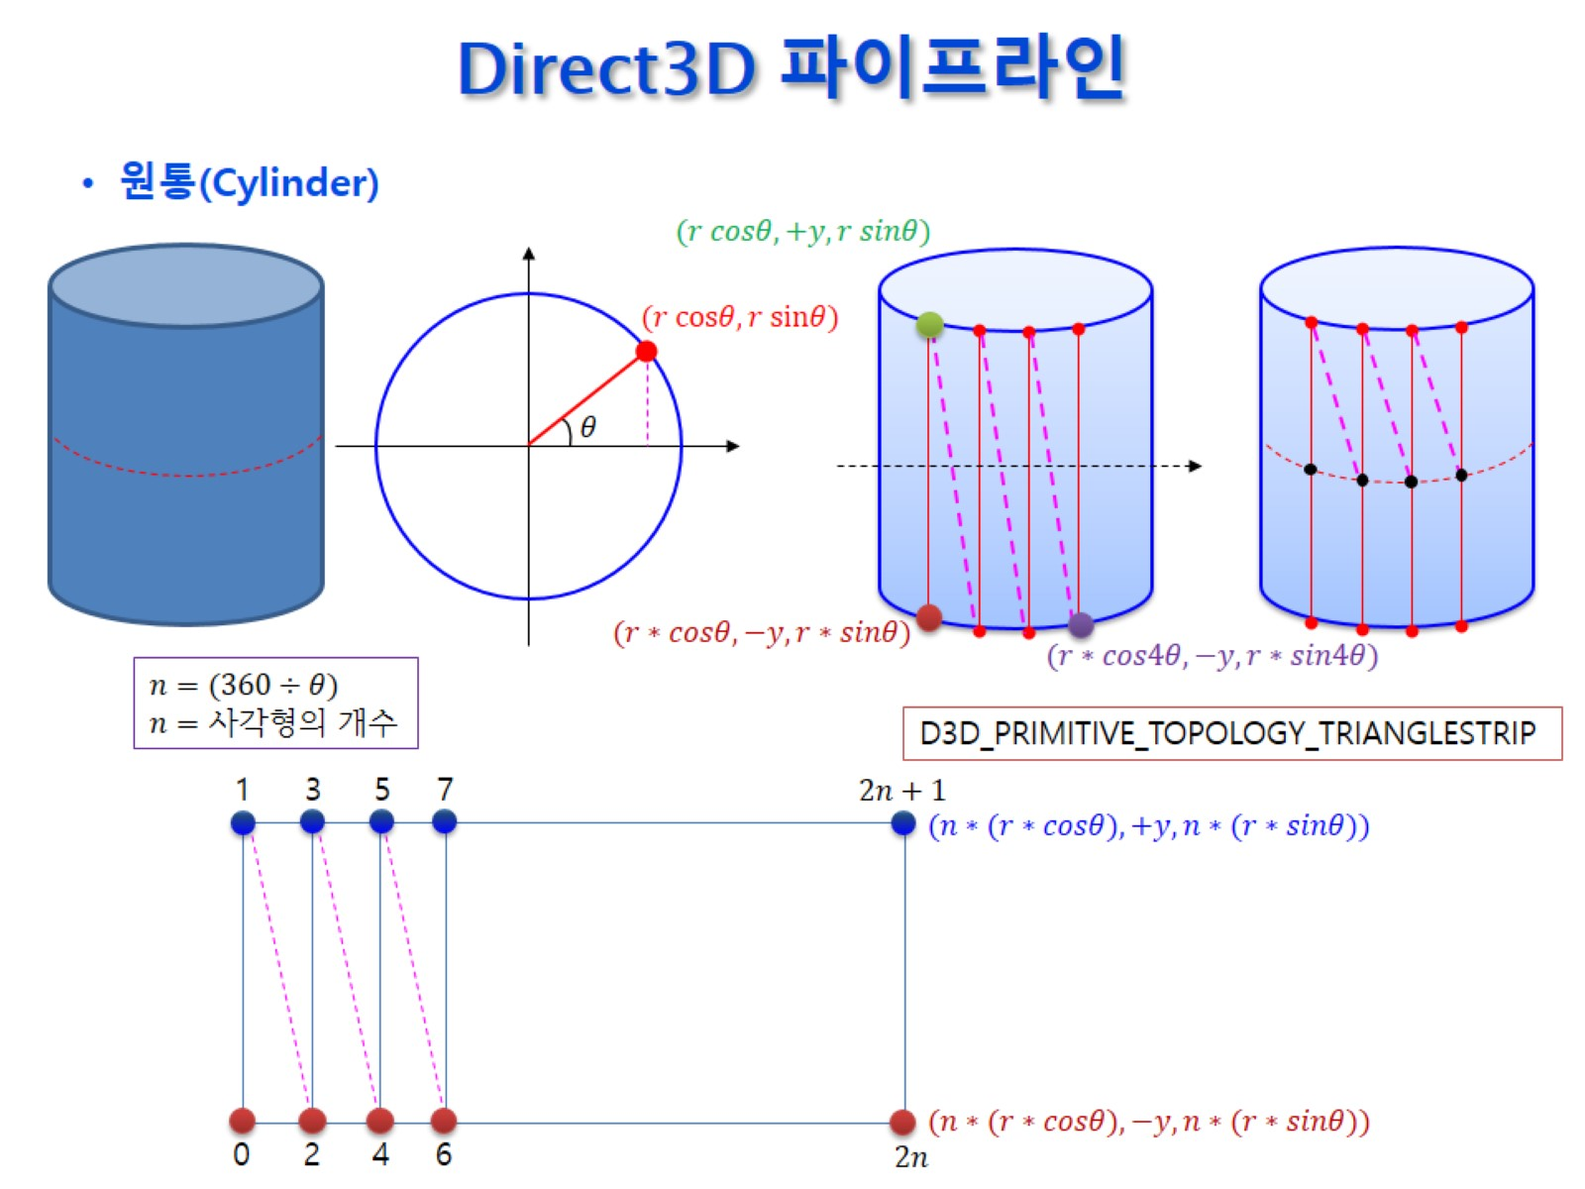
Direct3D 파이프라인

Slide 45
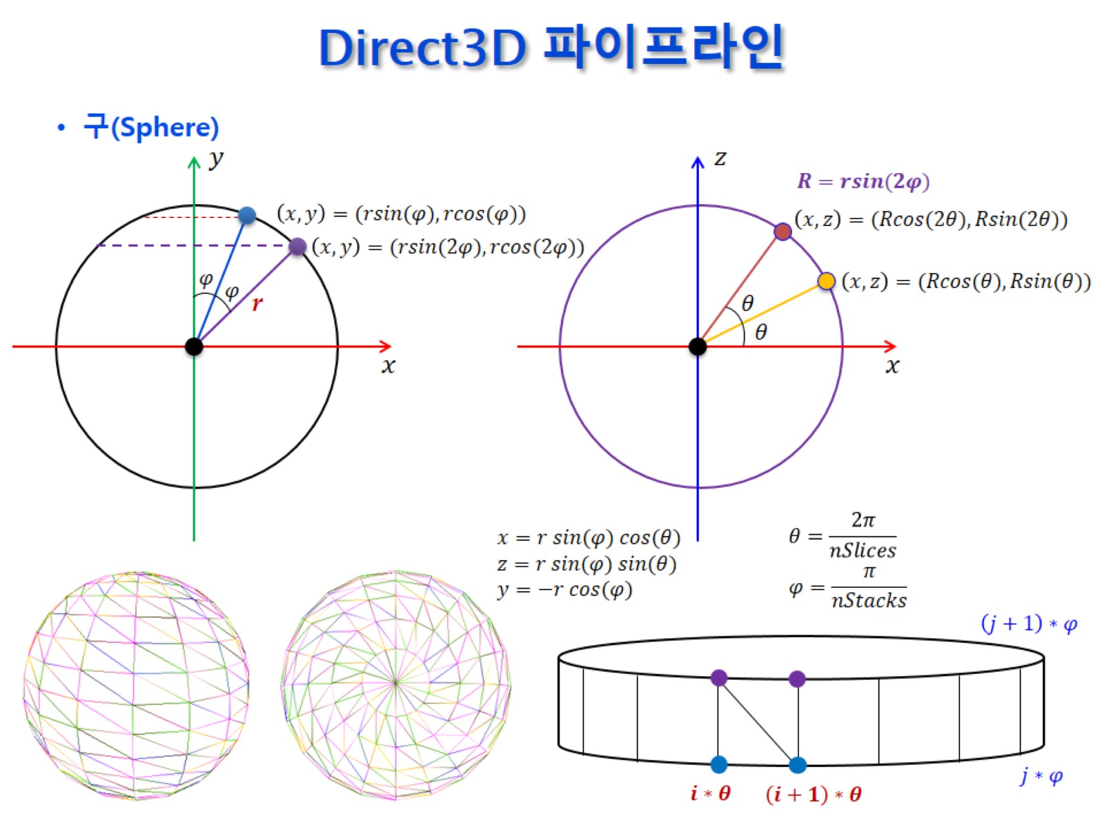
Direct3D 파이프라인
Notes:
따라하기 보기

Slide 46
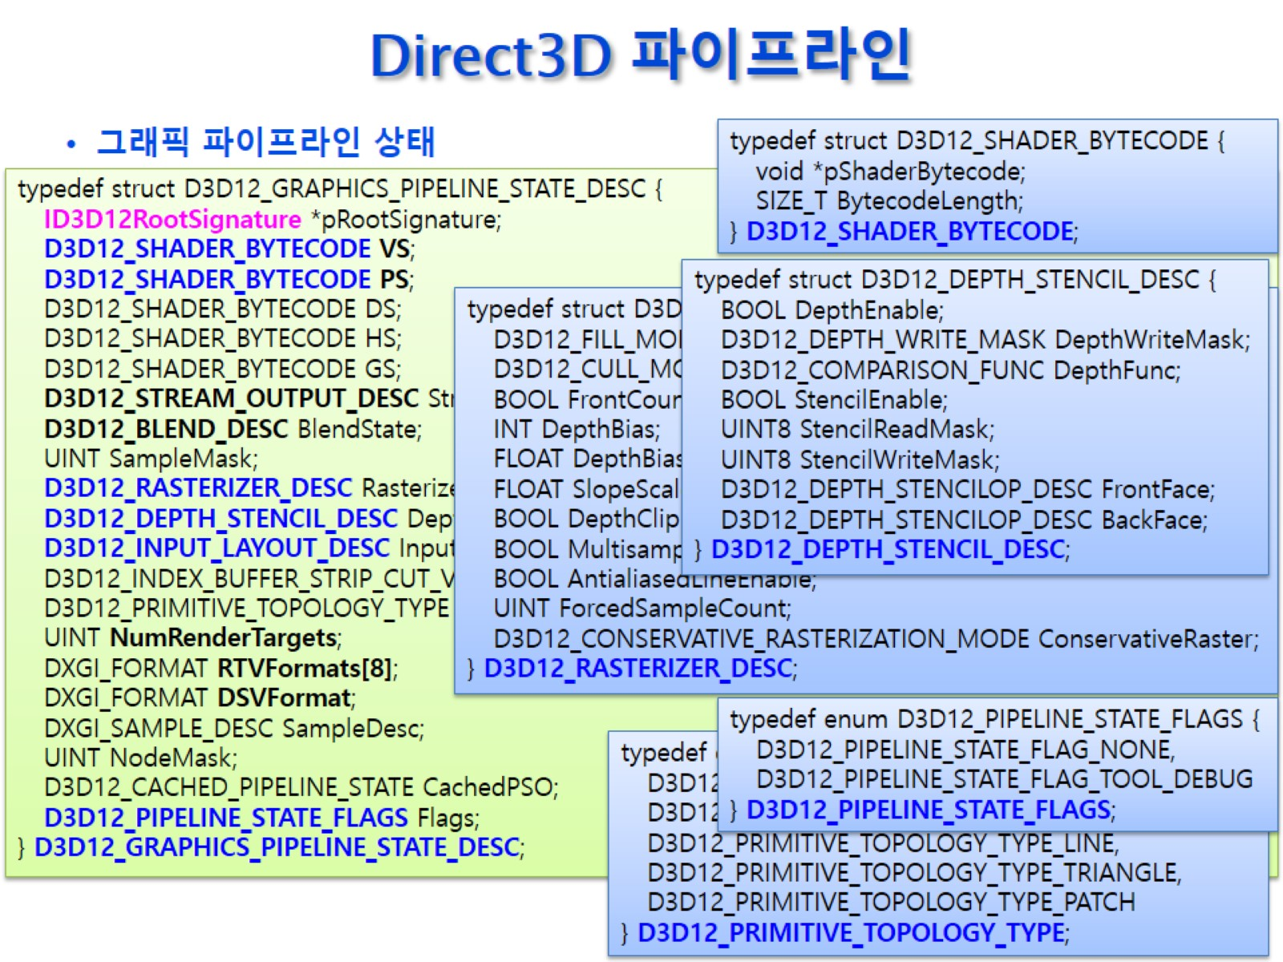
Direct3D 파이프라인

Slide 47
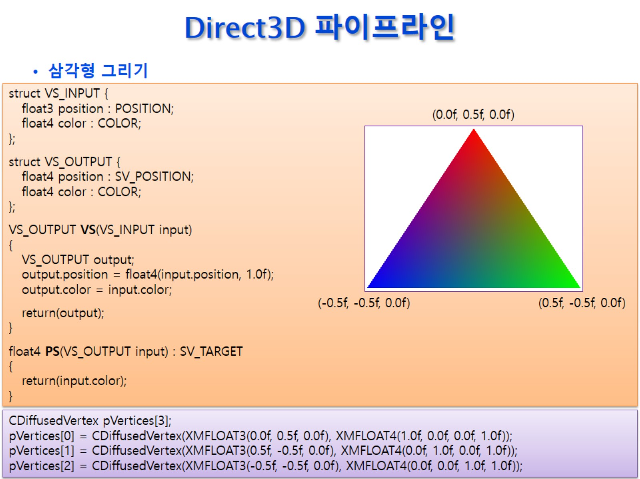
Direct3D 파이프라인

Slide 48
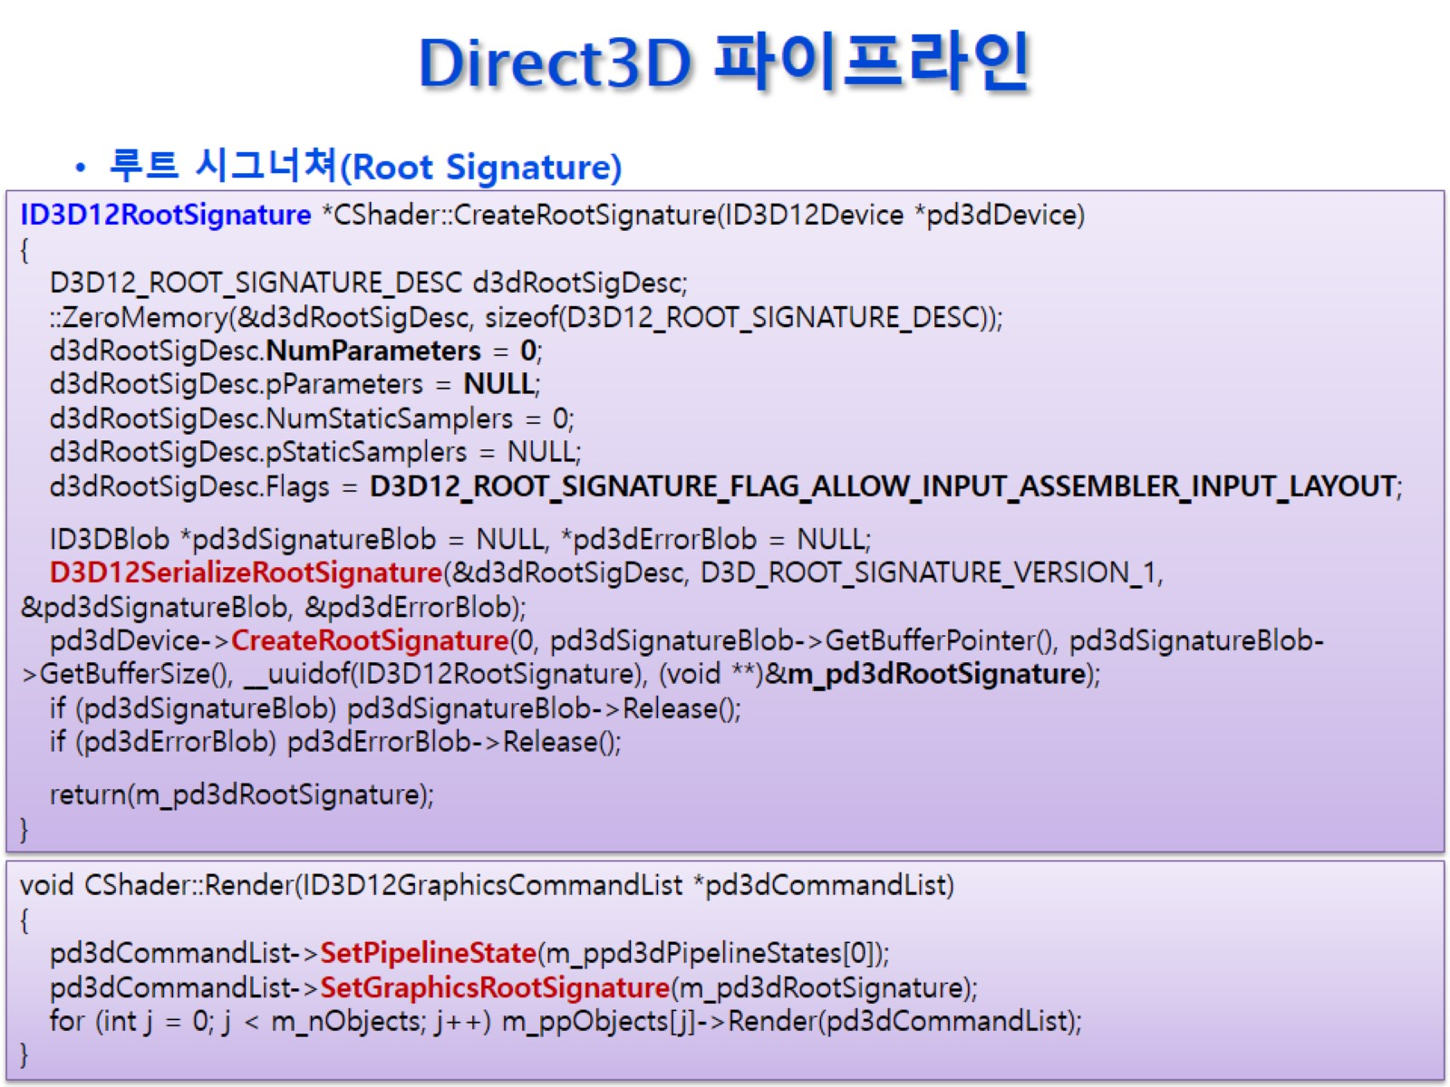
Direct3D 파이프라인

Slide 49
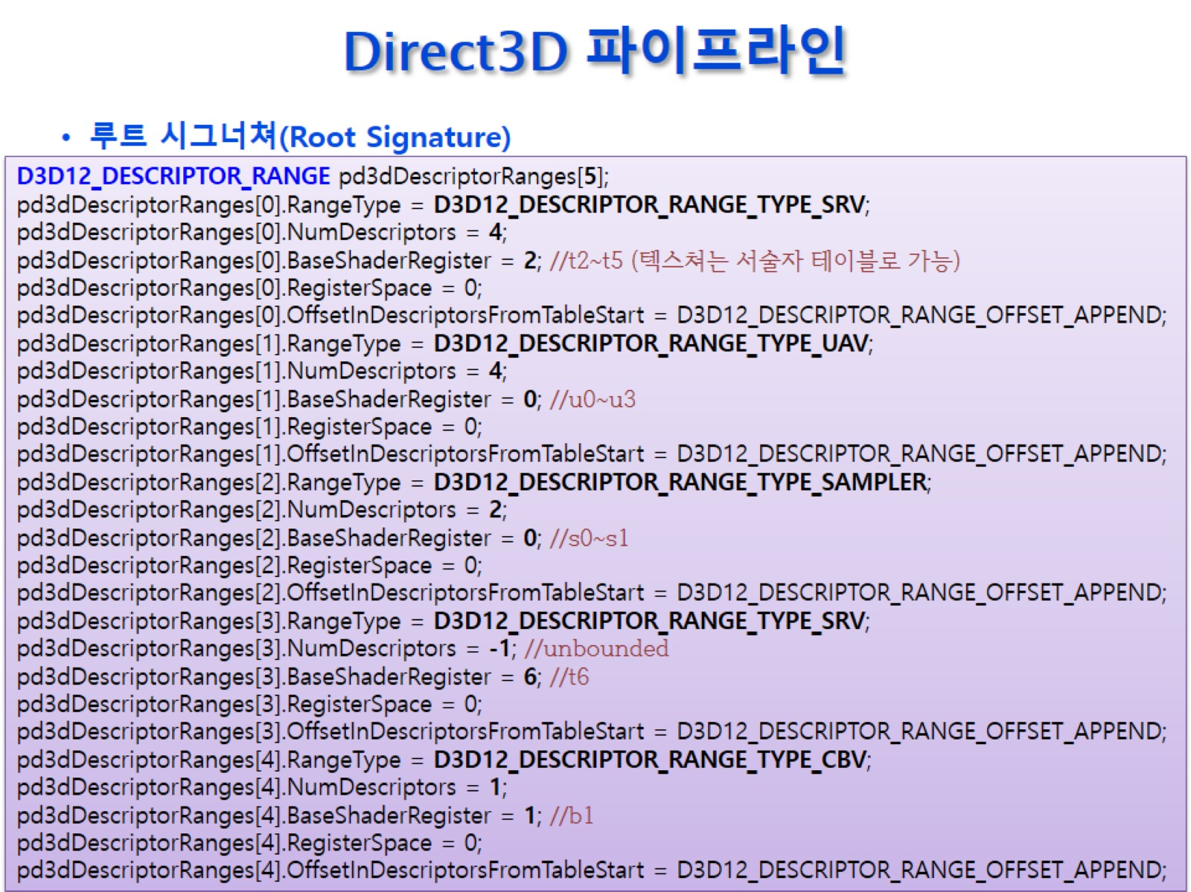
Direct3D 파이프라인
Notes:
t2~t5 : 4개 Resource 연결
-1 : Descriptor 개수 미정(가변적으로 사용하기 위함)

Slide 50
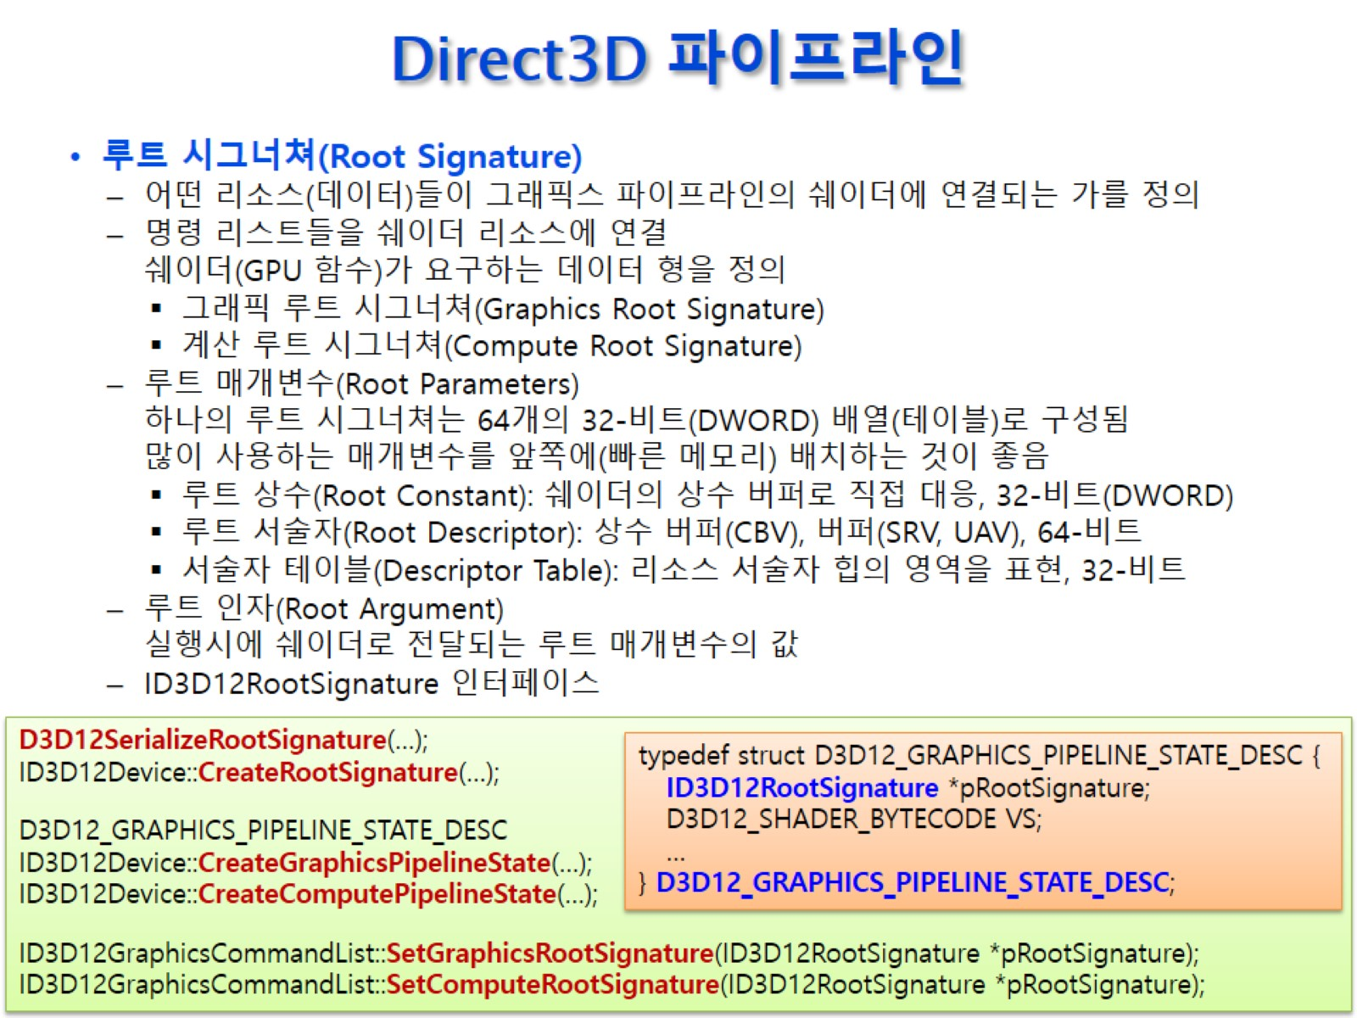

Direct3D 파이프라인
시그너쳐: f(int a, int b)의 형태 / 키 애트리뷰트 같은거
오버로드: 함수의 이름은 같지만 매개변수의 타입이나 갯수가 다름
상수: f(int a) ->f(3)
서술자: f(int* a) ->f(*pa) p-포인터
서술자 테이블f(int** a) ->f(**ppa)
Notes:
쉐이더는 변환 행렬이 있어야 변환이 가능함
Draw 함수 호출 이전 쉐이더에 필요한 전역 변수들이 몇 개고 그것들이 어떤 데이터 포맷인지 표현하는 방법
Root : 그래픽스 파이프라인의 전역 변수(결국 Resource임)
Signature : 함수의 파라미터와 개수 → 매개변수의 집합
전역 변수로 Resource를 만들고 Pipeline에 알려주는 것
각 Resource들이 연결을 알맞게 설정해야함
STACK과 같은 메모리를 RootSignature라고 생각해도 됨
기본적으로 32bit Data들을 64개를 넘길 수 있도록 메모리가 Root Siagnatrue마다 미리 만들어져 있음
C언어의 포인터처럼 여러 데이터를 넘겨줄 수 있음
Root Constant : 실제 값을 넘길 것
Root Descriptor(*, **) : 값을 따라가면 Descriptor가 나오고 이를 따라가야 실제 Resource가 나온다. (Descriptor Table(포인터 배열) 타입일 수도 있음)
각 파라미터가 32bit value가 되도록 / 2개의 entry를 써서 Rot Descriptor를 표현(32bit 배열 2개)
Descriptor Table(*) : 값을 Descriptor Table처럼 사용 , 한 Entry를 따라가면 Descriptor Table이 나오고 이를 따라가면 Descriptor가 나옴 → Texture
쉐이더에서 접근 시 전역 변수의 주소가 필요함(주소 : 변수 이름)
메모리 할당은 Resource임 (Video memory) → CreateCommittedResource → 메모리의 주소와 변수를 연결해야 함 → 이 작업도 RootSignatrue를 사용해야 함
쉐이더가 달라지면 글로벌 변수가 달라질 수 있고 그러면, RootSignature도 여러 개가 필요하고 달라져야 함

Slide 51

Direct3D 파이프라인
상수버퍼
버퍼번호
cbuffer1
cbuffer2
Notes:
일반적으로 4096개의 벡터(float4)들을 넘길 수 있는 메모리 구조
이 것들이 VM에 16개가 만들어져 있음
cbuffer → global 변수로 선언하기 위한 방법
shdaer에서 사용하는 전역 변수는 수시로 갱신이 일어나야 함 → Upload heap
상수 버퍼는 upload heap에 만들어야 전역 변수를 바굴 수 있음
VM도 상수 데이터를 빠르게 넘기기 위해 register 사용
16개의 상수 버퍼 메모리 → 0~15까지 16개의 레지스터 번호 사용 가능

Slide 52

Direct3D 파이프라인
Notes:
uint → Root Constant
float4 → Root Descriptor / Descriptor Table
….
파라미터 6개
샘플러
→ 파라미터 2개

Slide 53

Direct3D 파이프라인

Slide 54

Direct3D 파이프라인
Notes:
글로벌 변수와 매칭되야 함, 순서는 중요 x

Slide 55


Direct3D 파이프라인
Table
파라미터의 개수는 최대 64개
Constant는 행렬4*4 까지만 가능
5이상을 하고 싶으면 3 / 2로 서술자형태로 넘기는 식으로 표현방식을 바꿔야 함
Offset
Heap
SRV
CBV
SRV
Resource
접근 범위 지정
특정 범위만
지정해서 쓸것
Notes:
union : ???
ROOT_PARAMETER_TYPE → DESCRIPTOR_TABLE / CONSTANTS / DESCRIPTOR
DESCRIPTOR_TABLE : DESCRIPTOR_TABLE
CONSTANTS : 32BIT_CONSTANTS
DESCRIPTOR : CBV,SRV, UAV
SHADER_VISIBILITY
해당하는 Shader만 전역 변수에 접근 가능
특정 Shader에만 접근하게 하는 것이 성능 상 좋음
[ ROOT_CONSTANTS ] register : b
Draw 호출하기 이전에 Set한 모든 Shader data는 변하지 않음 → Constant
register space를 0으로 써도 큰 문제 X
→ 같은 레지스터 번호를 사용해도 …?
Num32BitValues : 상수가 몇 개로 넘어갸아 할 지 표현 → 10이면 10개의 파라미터?
[ ROOT_DESCRIPTOR ]
PARAMETOR_TYPE에 따라 register 번호의 의마가 달라짐
CBV : b
SRV : t (texture)
UAV : u
[ DESCRIPTOR_TABLE ]
파라미터를 따라가면 테이블이 나오고 각각 따라가면 Resource가 있음
OffsetInDescriptorsFromTableStart :
각 요소가 DESCRIPTOR_RANGE일 수도 있고(Range3개 배열) 있다.

Slide 56

Direct3D 파이프라인

Slide 57


Direct3D 파이프라인
파라미터 표현방법을 나타냄
따라가야 파라미터 개수를 알 수 있음
Notes:
[0]
Num32BitValues = 32bit constant 2개 ➔ 16개 (32bit(8byte) * 2)
16개의 value를 채워서 넘기면 됨, Root Constant라는 방법으로
[1]
DESCRIPTOR_TABLE을 연결, Range 2개 연결, Range 배열의 주소 지정
[2]
view를 가면 Resource가 있을 것임
resource를 만들기 위한 view를 만들고 view를 만들기 위한 heap을 만들고 heap들을 가리키기 위한 descriptor table을 사용
[3]
Descriptor Table 연결, Range 1개로 표현, 3번 Range 사용
[5]
5번 Range 사용

Slide 58

Direct3D 파이프라인
Notes:
RootSignature도 여러 개 만들어서 필요할 때 Set을 하면 됨

Slide 59


Direct3D 파이프라인
NumDescriptors(3)
CBV | CBV | CBV |  |  | SRV | SRV | UAV | UAV
b1
b2
b3
2번 파라미터가 나타내는 곳에 CBV를 Set
Notes:
[4]
Descriptor Table 내용은 CBV
개수는 3개
테이블의 정보를 넘기려면
Descriptor Heap에 있는 정보를 넘긴다.
view들은 이미 다 만들어져 있어야 함.

Slide 60

Direct3D 파이프라인

Slide 61

Direct3D 파이프라인
Notes:
DestOffsetIn32BitValues = 32Bit Value를 n번 건너뛴다.
연속된 값을 넘길 경우(a[2] → a[0], a[1])
Set 함수를 한 번만 호출하면 된다.
SetGraphicsRoot32BitConstatns
이를 통해 최대한 Set을 줄여라
% CCamera::UpdateShaderVariables

Slide 62

Direct3D 파이프라인
Notes:
Descriptor Heap의 주소를 연결(Set)

Slide 63

Direct3D 파이프라인
Notes:
Resource를 만들고 Shader 변수로 만드는 것이 RootSignature의 역할
쉐이더는 변수를 선언해도 메모리를 할당하지 않음

Slide 64

Direct3D 파이프라인
Notes:
Constant : 32bit 하나
Constants : 여러개

Slide 65

Direct3D 파이프라인

Slide 66

Direct3D 파이프라인

Slide 67


Direct3D 파이프라인
Notes:
픽셀 쉐이더에서는 열행렬이라 변환 필요

Slide 68

Direct3D 파이프라인
Notes:
굳이 나누는 이유?
논리적 이유 (값을 바꾸는 빈도가 다르면 다른 상수 버퍼를 만들어 사용하면 됨)
?
넘기는 방법만 다르지 쉐이더 코드는 변경되지 않음

Slide 69

Direct3D 파이프라인

Slide 70

Direct3D 파이프라인
Notes:
CBV, BaseShaderRegiset = 2 → b2 register
Descriptor Heap을 만들고 그 주소(Handle)을 가져온다.
그 주소를 가리키는 값에 접근하도록 Set 하면 Heap에 접근하고 Heap은 Resource를 가리키므로 그 데이터에 접근 가능
정적 데이터는 곱셈 결과를 미리 계산해서 쉐이더에 넘기면 훨씬 빠름
or
정점의 개수가 많으면 곱셈 연산의 오버헤드가 발생 → M*V*P를 미리 계산해 값을 넘기면 빨라질 수 있음
Draw 호출 후에 상수 버퍼의 내용은 바뀌지 않음 → “상수“, 호출 종료 시에는 변경될 수 있음 → Upload Heap
SRV는 절대 바뀌지 않음(Resource는 기본적으로 Read only를 의미) → Default Heap

Slide 71

Direct3D 파이프라인

Slide 72

Direct3D 파이프라인

Slide 73

Direct3D 파이프라인

Slide 74

Direct3D 파이프라인

Slide 75

Direct3D 파이프라인

Slide 76

Direct3D 파이프라인

Slide 77

Direct3D 파이프라인

Slide 78

Direct3D 파이프라인

Slide 79

Direct3D 파이프라인

Slide 80

Direct3D 파이프라인
Notes:
힙에 샘플러를 만드는 경우는 거의 없음(이유 못들음)

Slide 81

Direct3D 파이프라인
Notes:
행우선 행렬 : 1차원 실수 배열에서 나누는 기준이 행
열 우선 행렬은 곱셈 연산에서 빠름
Shader에서 Default로 열우선 행렬로 바꿔줘야 함(전치행렬 : Transpose)
행렬을 넘길 때는 무조건 Transpose 할 것
(v*M)*V)*P 보다 v(M*V*P)가 빠름

Slide 82

Direct3D 파이프라인

Slide 83

Direct3D 파이프라인

Slide 84

Direct3D 파이프라인

Slide 85

Direct3D 파이프라인

Slide 86

게임 프레임워크(Framework)

Slide 87


Direct3D 파이프라인
Notes:
CBV, SRV, UAV

Slide 88

Direct3D 파이프라인
Notes:
texture 2D를 쉐이더 리소스 변수로 넘기기
set을 2번 → 좋은 방법 x
- 파라미터 2 range 2 -
그러나, 연속된 위치에 메모리가 위치되어있지 않아도 됨

Slide 89

Direct3D 파이프라인
Notes:
Range 2개로 2번 파라미터 표현 → Set 1번
- 파라미터 1 range 2-
연속된 위치에 메모리가 위치되어 있어야 됨

Slide 90


Direct3D 파이프라인
Notes:
(가장 좋은 방법)
0번 Range의 Descriptor가 2개
Range 1개 → Set 1번
- 파라미터 1 range 1 -

Slide 91

Direct3D 파이프라인

Slide 92

Direct3D 파이프라인
Notes:
예시

